Slide 1


Slide 2
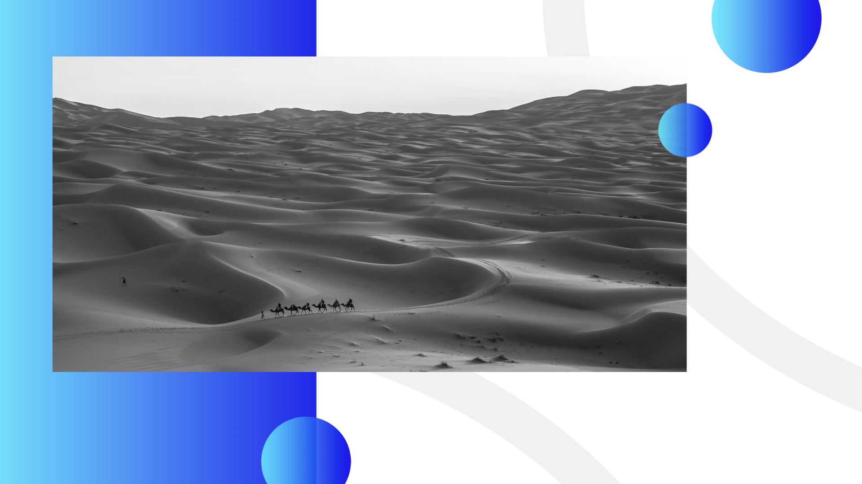
Notes:
Стояла тяжелая удушающая жара! Раскаленный песок Синайской пустыни простирался на сотни километров вокруг! Монотонное движение каравана нарушало лишь покачивание верблюжьих горбов. Иосиф, одиннадцатый сын Иакова, проданный братьями в рабство, направлялся в Египет вместе с караваном купцов-измаильтян.
Братья жестоко обошлись с Иосифом, продав его в качестве обычного раба и навсегда лишив возможности увидеть своего отца. Для Иосифа это путешествие было невыносимо тяжелым.

Slide 3
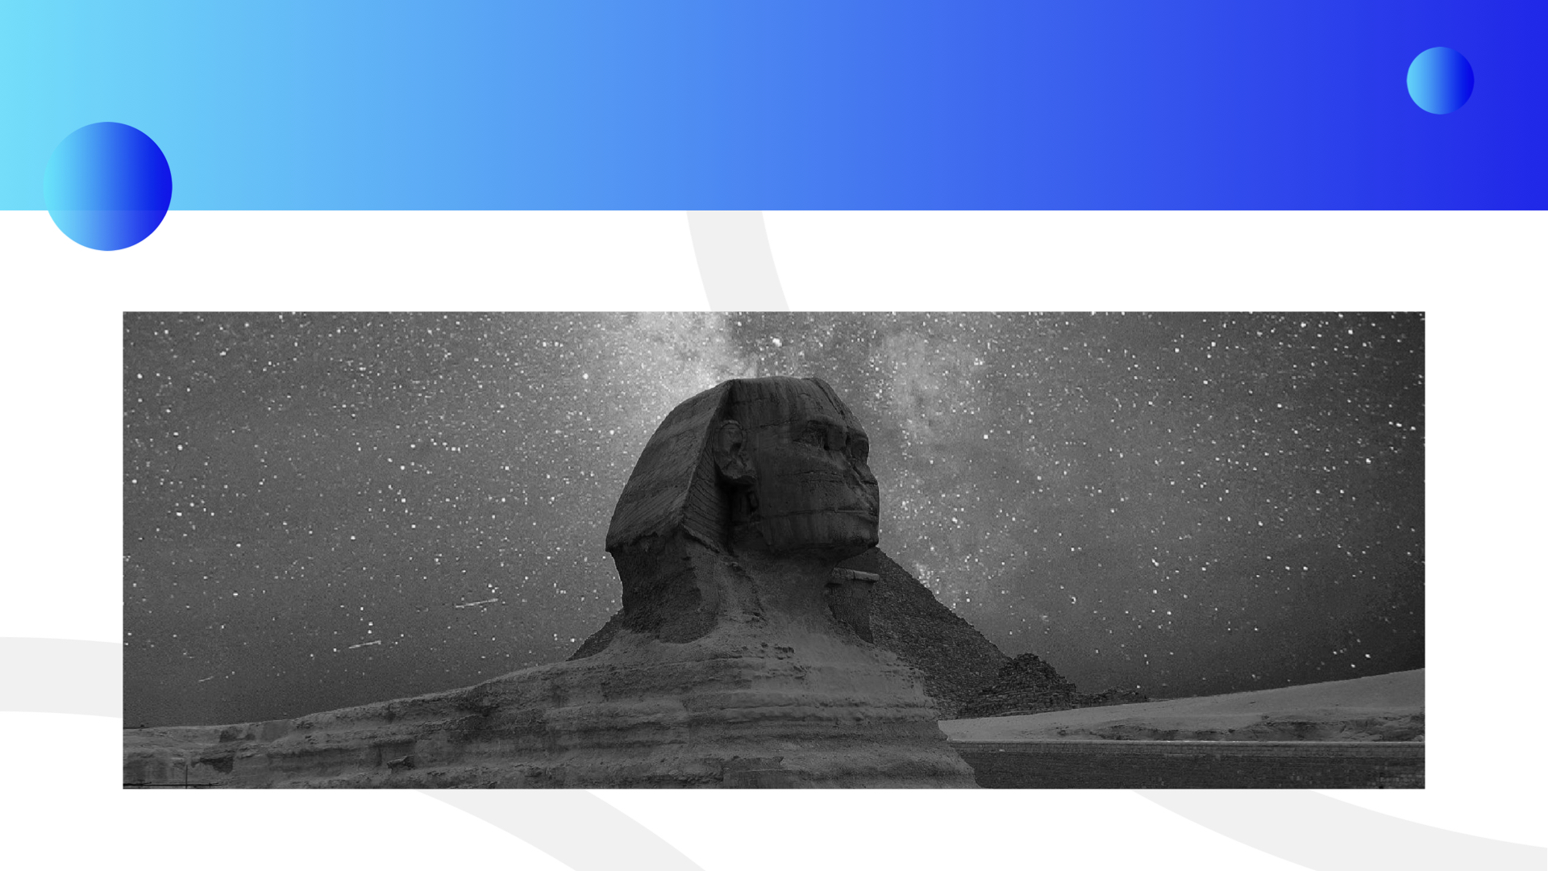
Notes:
Даже гигантские пирамиды и статуя Сфинкса не вызвали у него интереса из-за сильной обиды на братьев.
Египетские дворцы и культовые сооружения отличались великолепием и роскошью. Тогда Иосиф даже подумать не мог, что некогда станет правителем в этой богатой стране.
Купцы продали Иосифа царедворцу Потифару, начальнику телохранителей фараона. Избалованный сын одного из богатейших жителей Ханаана стал прислугой у языческого вельможи.

Slide 4
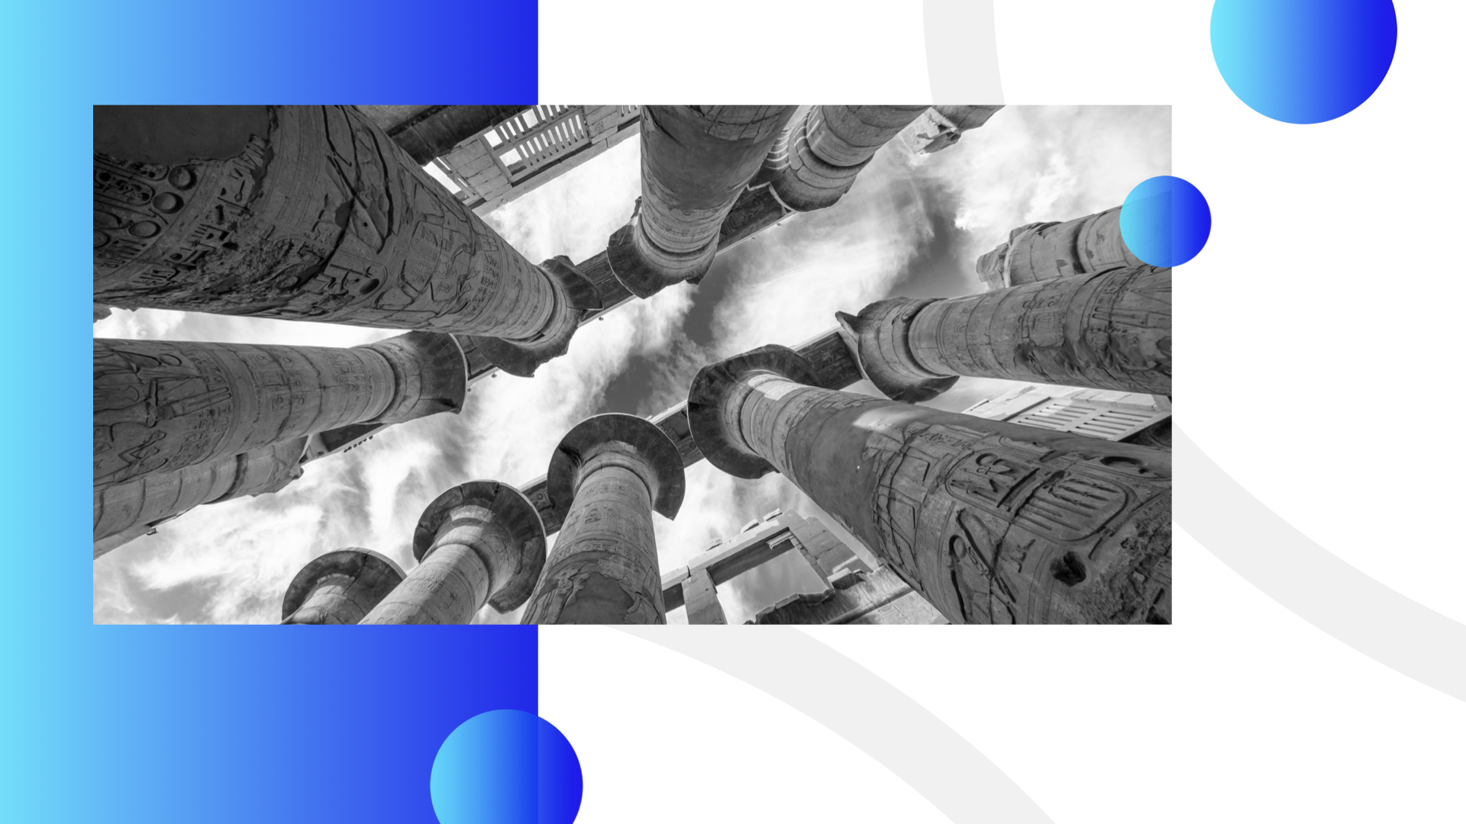
Notes:
Несчастный и напуганный Иосиф воззвал к Богу своего отца, решив быть верным Ему любой ценой.
Потифар быстро разглядел в Иосифе порядочность и незаурядный организаторский талант. Он все больше расширял сферу его ответственности, пока Иосиф не стал управляющим над всем имением.
Библия говорит об Иосифе:

Slide 5

Notes:
«И увидел господин его, что Господь с ним и что всему, что он делает, Господь в руках его дает успех» (Быт. 39:3).

Slide 6

Notes:
Когда все, казалось бы, шло хорошо, жена Потифара ложно обвинила Иосифа в домогательстве, и Потифар бросил его в тюрьму. Однако честность и организаторские способности Иосифа проявились и там. Начальник тюрьмы назначил его надзирателем за всеми узниками.

Slide 7
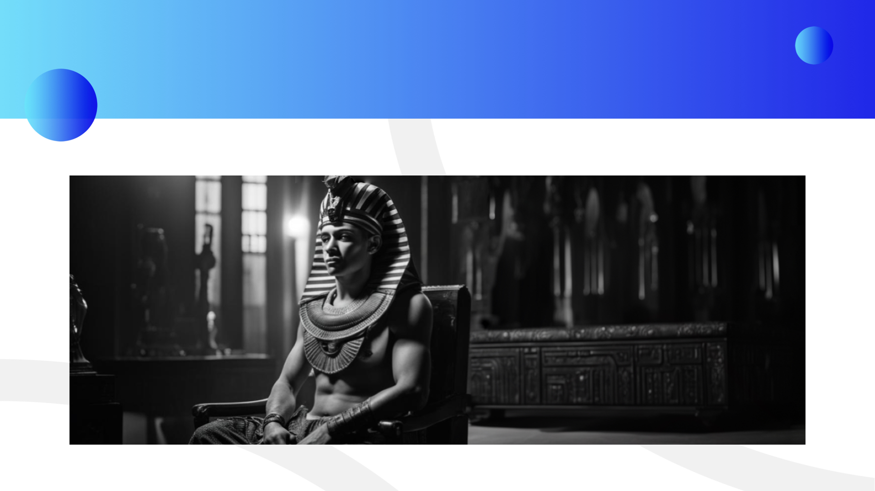
Notes:
Несколько лет спустя фараону приснились странные сны, которые встревожили его. Он созвал жрецов-прорицателей и мудрецов, но они не смогли истолковать сны фараону. Тогда виночерпий фараона рассказал царю о том, как Иосиф в тюрьме истолковал его сон и как это толкование в точности исполнилось

Slide 8
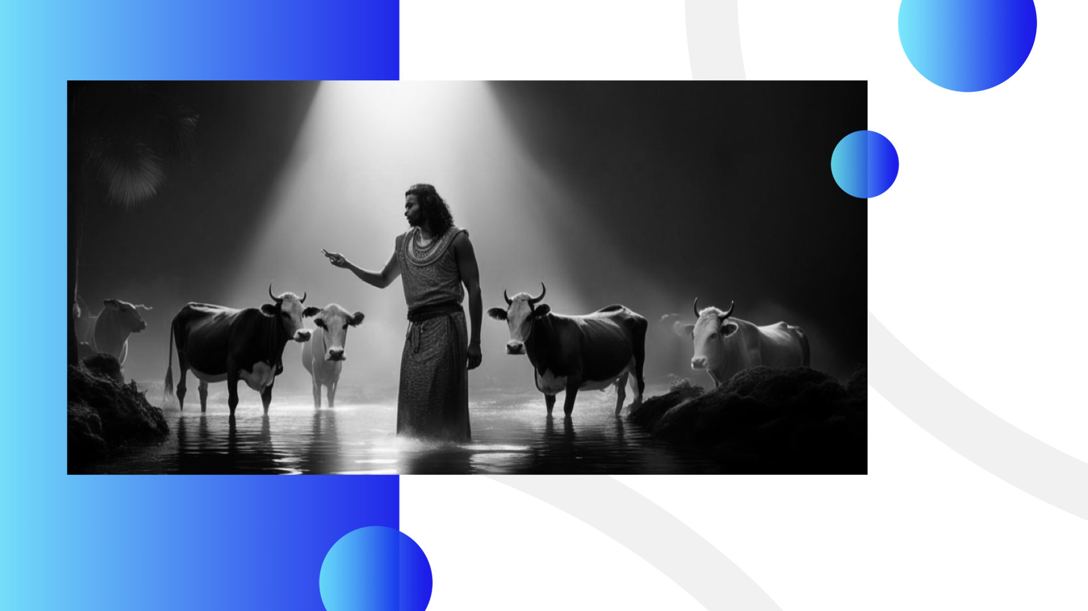
Notes:
Иосифа вызвали в царский дворец, и фараон рассказал ему свой сон:
Он стоит на берегу Нила, и семь тучных здоровых коров выходят из реки. Затем выходят семь тощих и изможденных коров и съедают тучных коров.

Slide 9
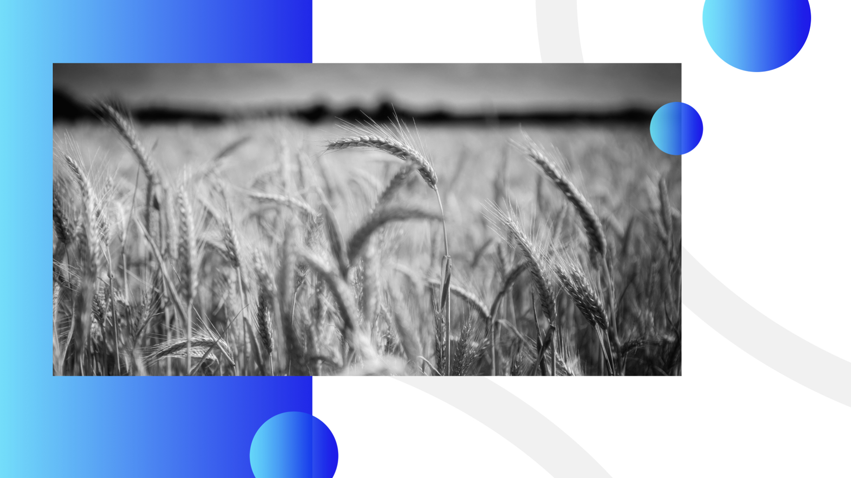
Notes:
Фараон сказал, что позже ему приснился другой сон: семь тяжелых колосьев росли на одном стебле, но вскоре из земли выросли семь пустых колосьев и поглотили колосья, налитые зерном.
Иосиф объяснил, что оба сна имеют одинаковое толкование:

Slide 10
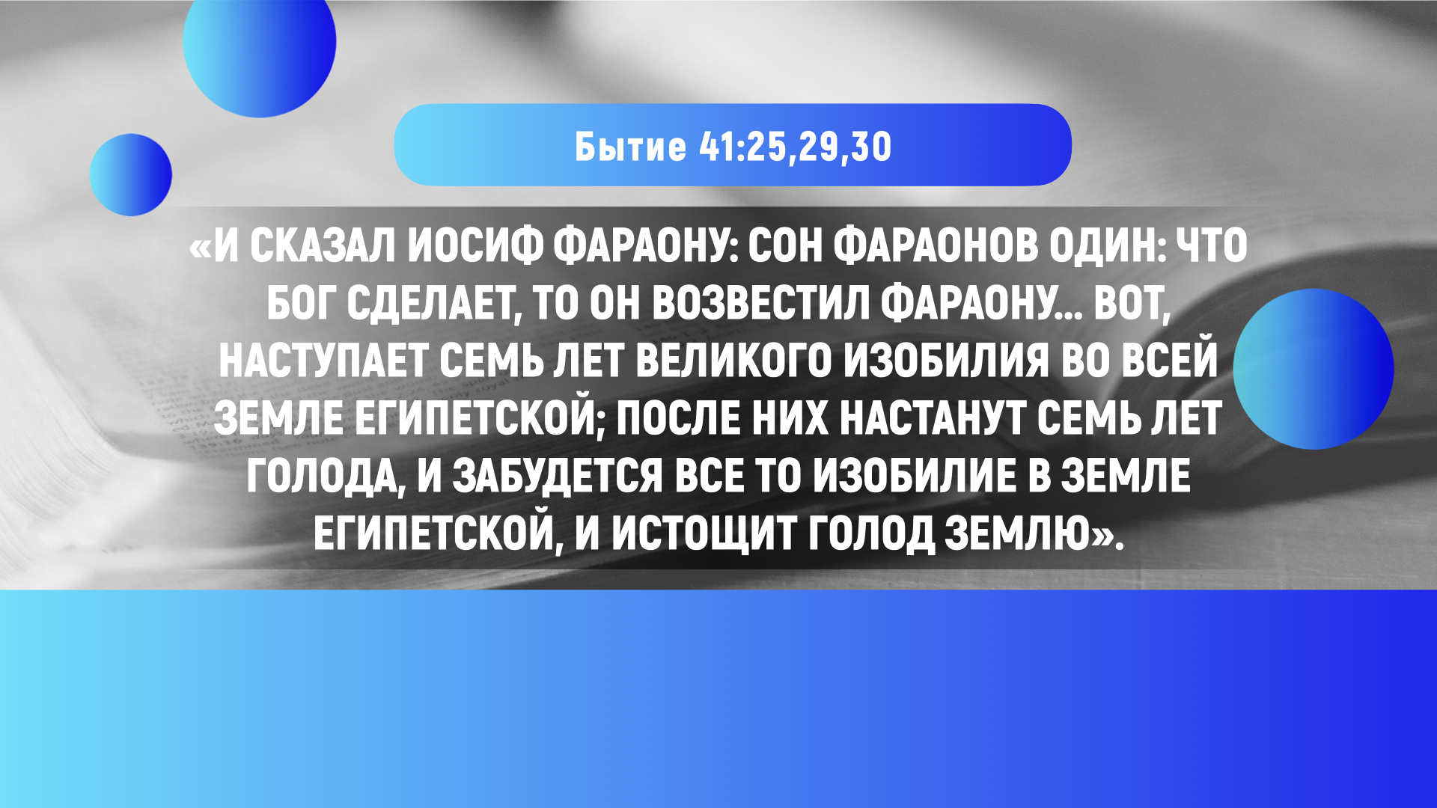
Notes:
«И сказал Иосиф фараону: сон фараонов один: что Бог сделает, то Он возвестил фараону... Вот, наступает семь лет великого изобилия во всей земле Египетской; После них настанут семь лет голода, и забудется все то изобилие в земле Египетской, и истощит голод землю» (Быт. 41:25, 29, 30).

Slide 11
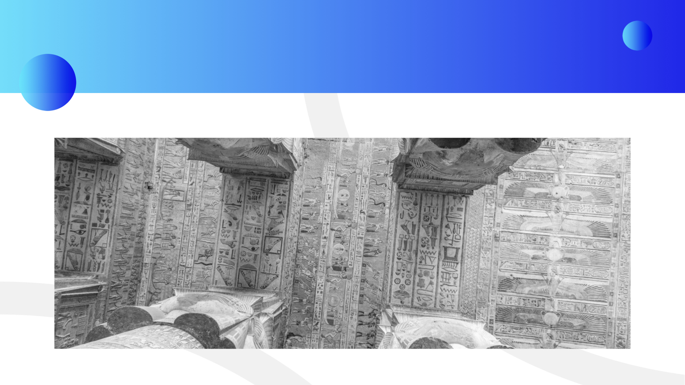
Notes:
Иосиф посоветовал фараону найти мудрого человека, чтобы он приготовил страну к будущему бедствию. Впечатленный способностью Иосифа толковать сны, фараон сделал его правителем Египта. В тридцатилетнем возрасте он стал вторым человеком в стране после фараона. Толкование Иосифа в точности сбылось, и под его руководством Египет запасся достаточным количеством зерна в урожайные годы.

Slide 12
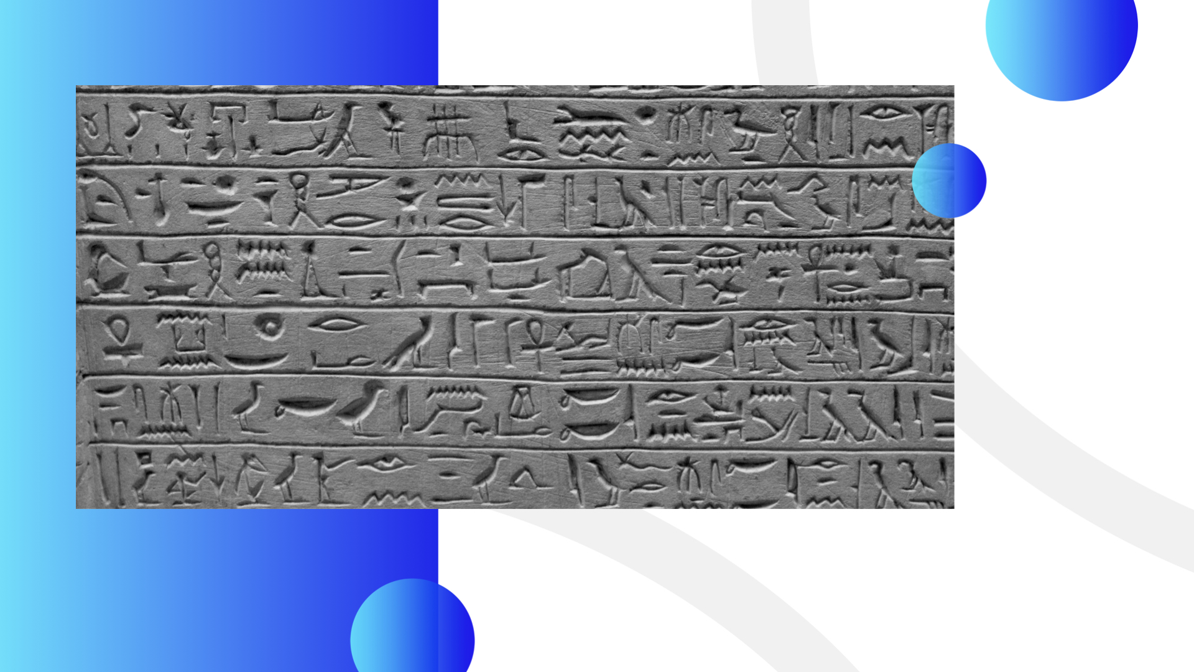
Notes:
На протяжении многих лет скептики и историки заявляли о том, что история об Иосифе – всего лишь миф и образец еврейского фольклора. Библейский рассказ о том, как юноша-раб стал правителем, они считали небылицей, а семилетний голод в Египте – чистой выдумкой.
Однако, высеченные на скале надписи в районе первого порога Нила гласят:

Slide 13
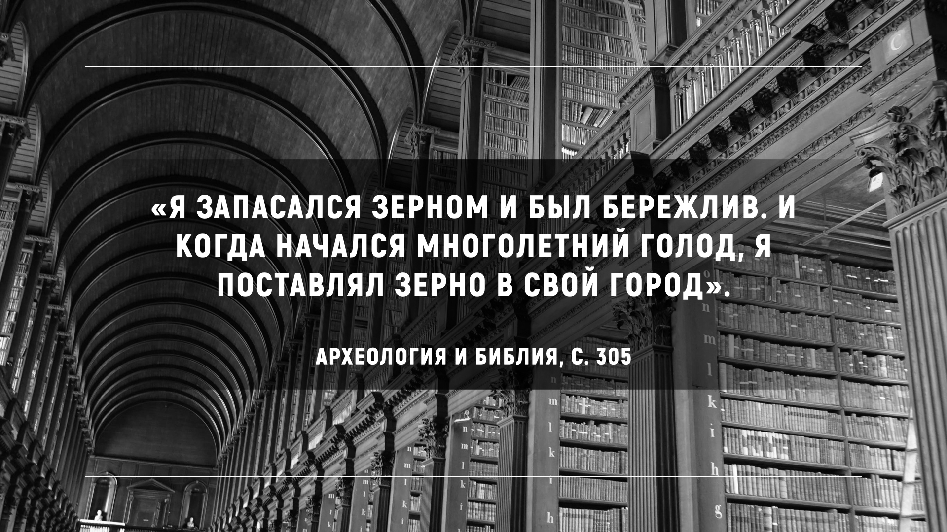
Notes:
«Я запасался зерном и был бережлив. И когда начался многолетний голод, я поставлял зерно в свой город» (Археология и Библия, с. 305).

Slide 14
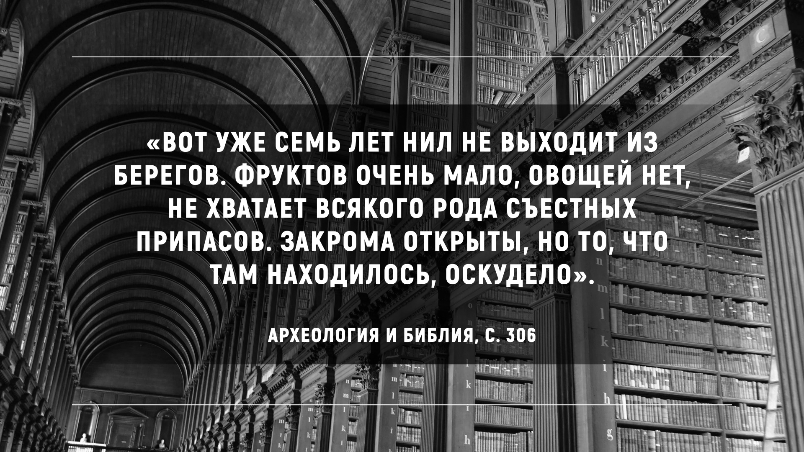
Notes:
«Вот уже семь лет Нил не выходит из берегов. Фруктов очень мало, овощей нет, не хватает всякого рода съестных припасов. Закрома открыты, но то, что там находилось, оскудело» (Археология и Библия, с. 306).

Slide 15
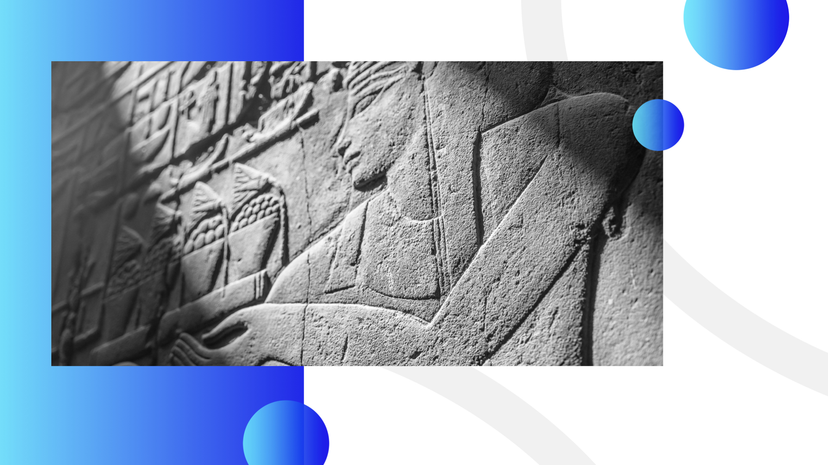
Notes:
Также о снах фараона говорит фреска в египетской гробнице, на которой изображены семь тучных и семь тощих коров. Тот факт, что ненавистный семитский пастух добился столь высокого положения в Египте, не выглядит невероятным, если хорошо знать историю.

Slide 16
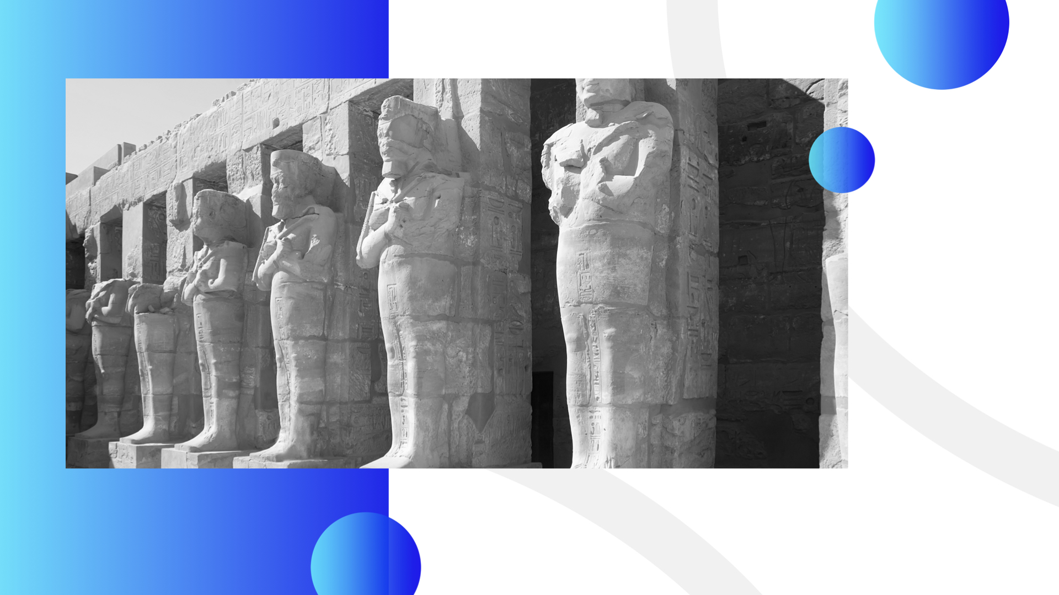
Notes:
Когда гиксосы-семиты вторглись в Египет, они свергли местную династию фараонов, основали свою собственную и правили страной 235 лет (примерно с 1780 по 1545 год до н.э.). Неудивительно, что в этот период гиксосы отдали предпочтение семиту Иосифу, а не уроженцу Египта.

Slide 17
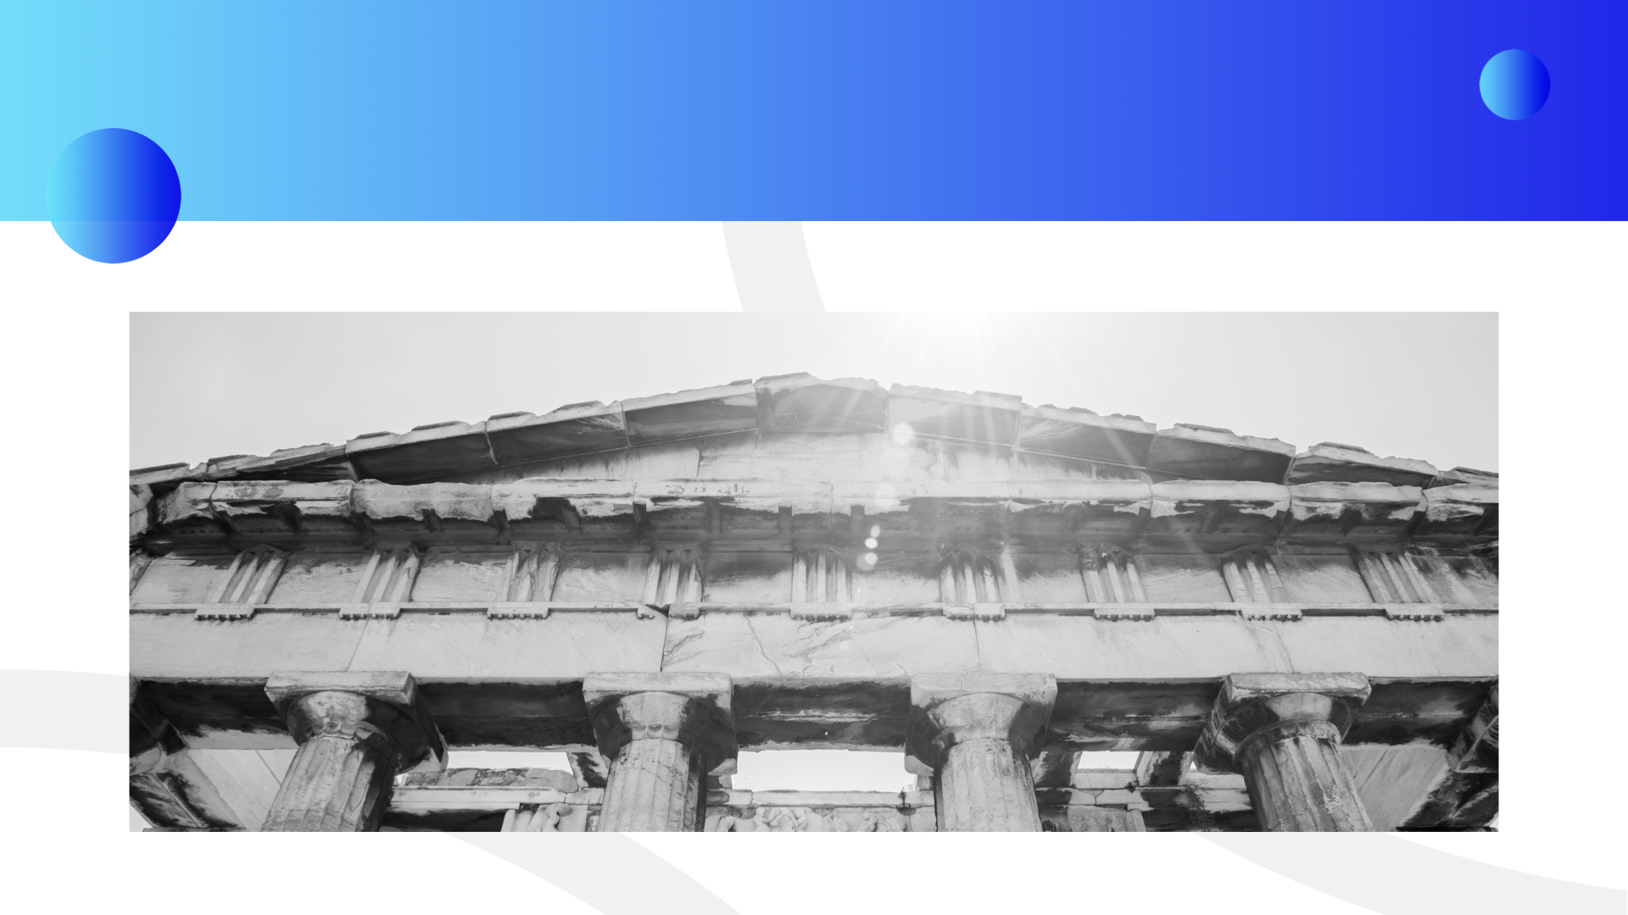
Notes:
Археология позволила совершить путешествие в прошлое. Библейское историческое повествование нашло подтверждение в надписях на глиняных табличках и папирусе, каменных стелах, гробницах и храмах.

Slide 18
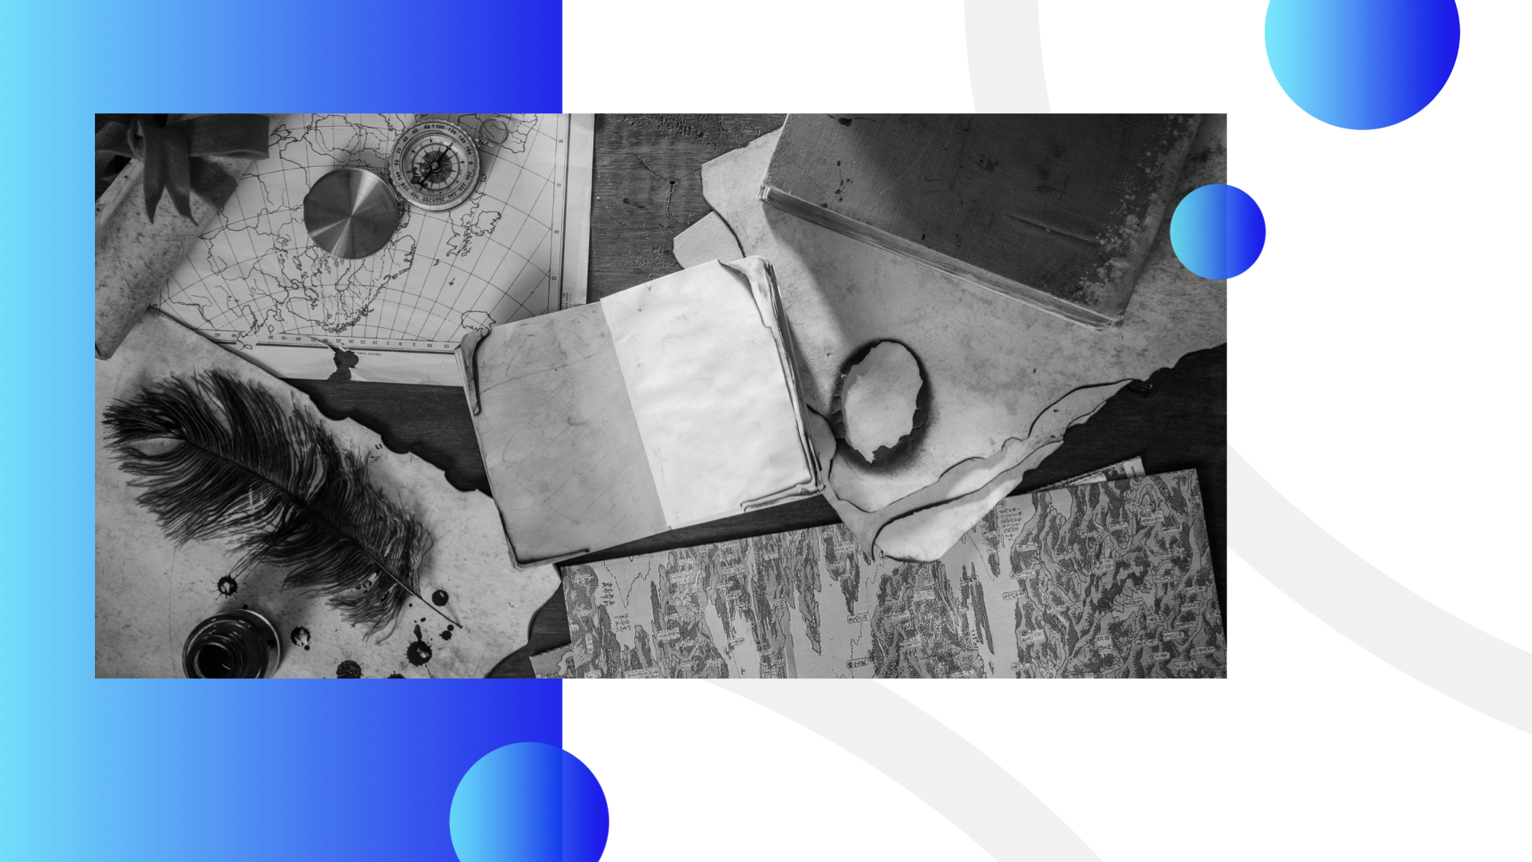
Notes:
На протяжении веков скептики и критики высмеивали научные утверждения Библии, оспаривали ее историчность, издевались над ее пророчествами и ставили под сомнение ее духовный авторитет.

Slide 19
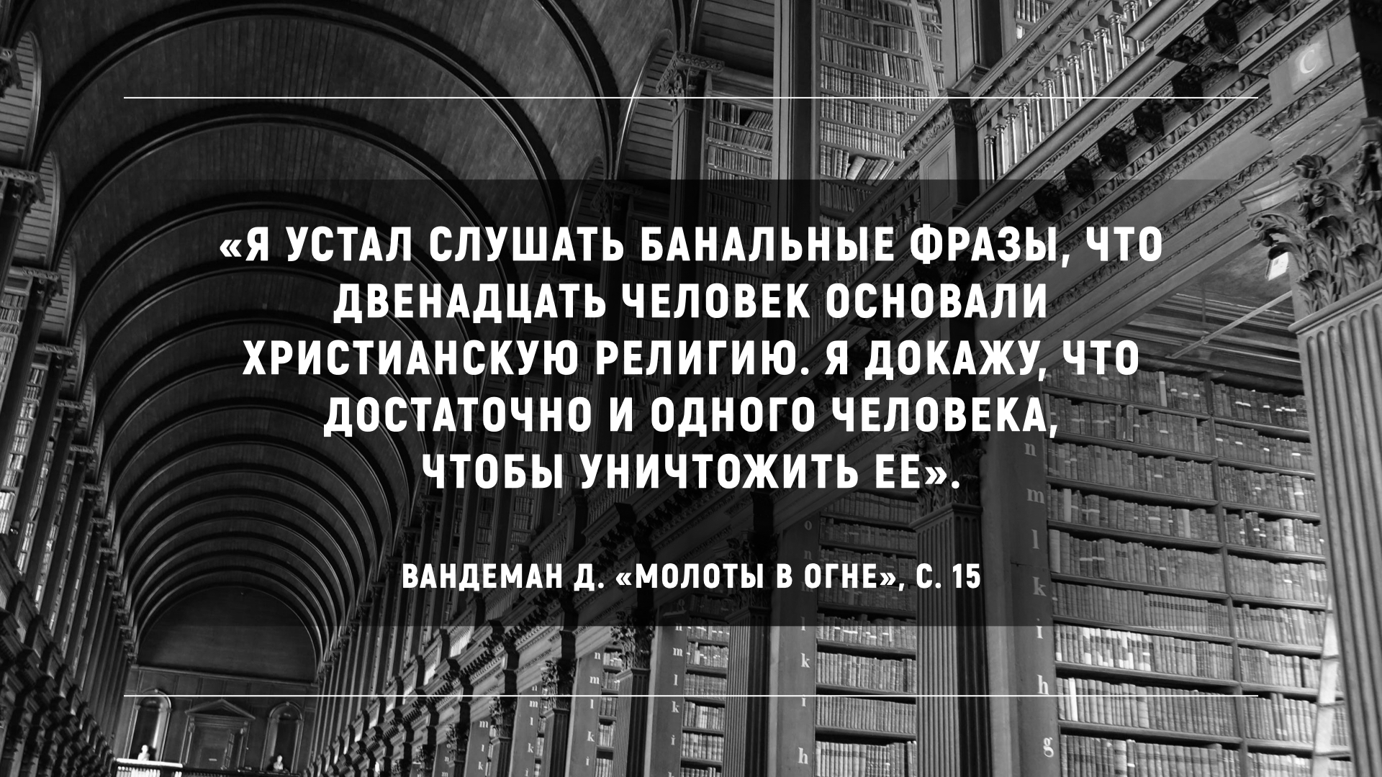
Notes:
Скептик Вольтер самоуверенно заявлял:
«Я устал слушать банальные фразы, что двенадцать человек основали христианскую религию. Я докажу, что достаточно и одного человека, чтобы уничтожить ее» (Вандеман Д. «Молоты в огне», с. 15)

Slide 20
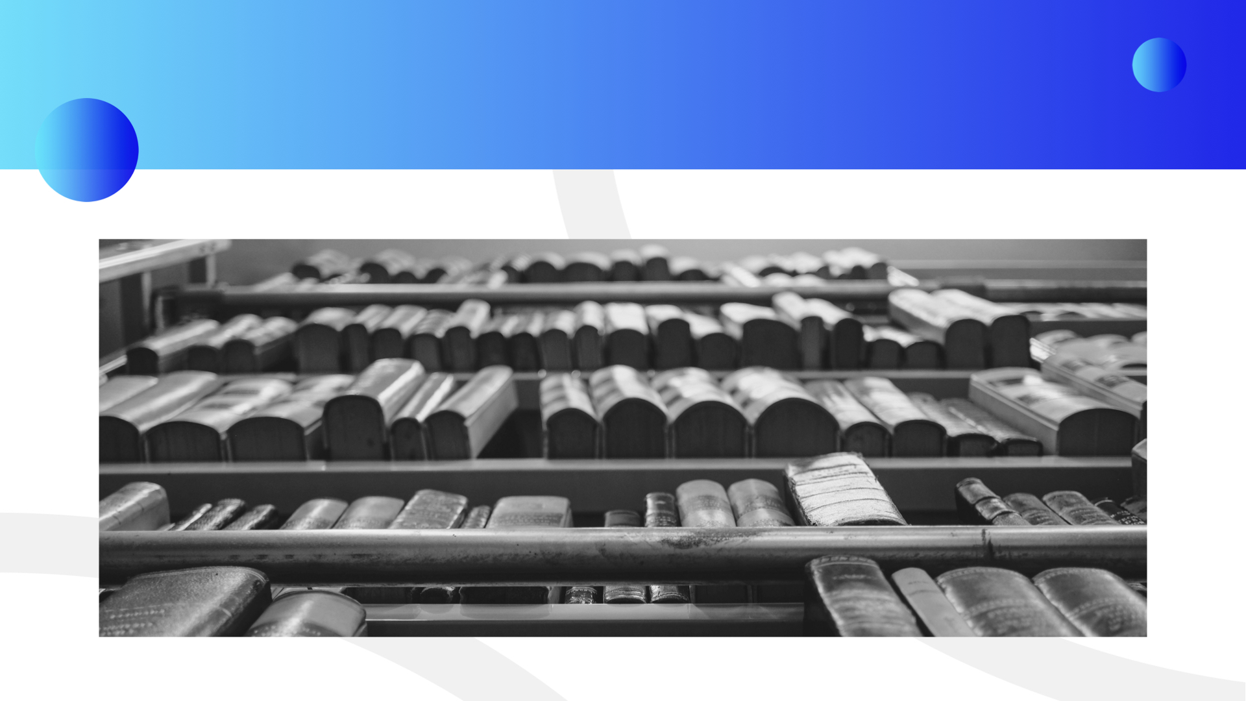
Notes:
В XVIII веке безбожник Вольтер предсказал, что через столетие Библия будет предана забвению. Что сказал бы Вольтер сегодня? Забыта ли Библия? Примечательно, что тысячи Библий хранятся сегодня на том самом месте, где Вольтер сделал свое опрометчивое заявление. Книжный рынок сегодня переполнен! Художественная литература преобладает. Люди покупают миллиарды книг в год, тратя на это огромные средства. Правда жизни такова, что многие сегодняшние бестселлеры завтра станут никому не нужными за исключением одного – Библии!

Slide 21
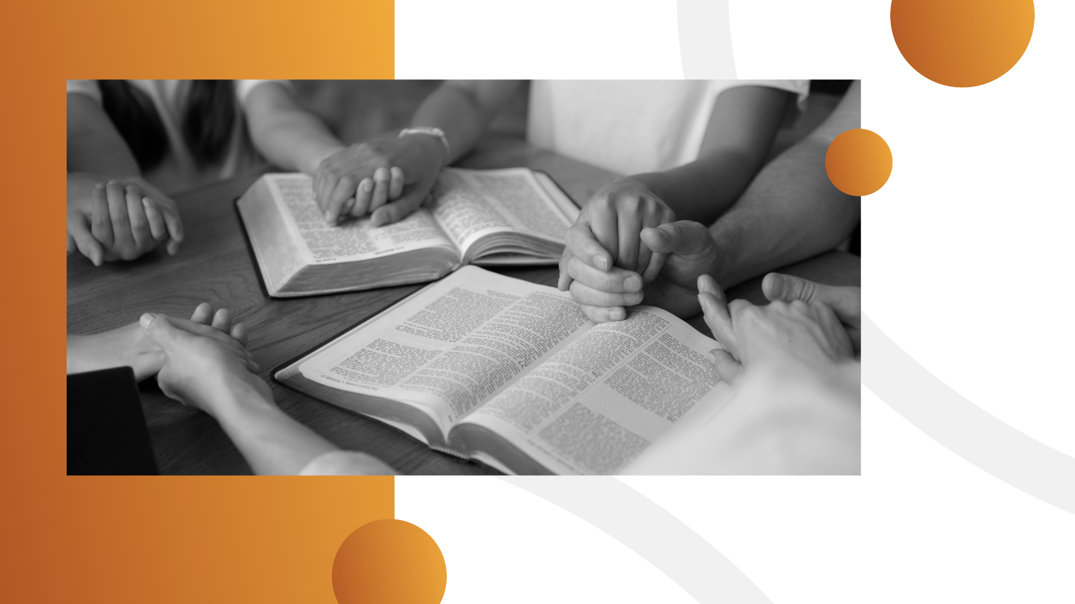
Notes:
Что это за Книга, которая вызывает восхищение и преданность стольких людей? Какая таинственная сила сокрыта в Библии? Давайте позволим ей говорить за себя. Прежде всего, она утверждает, что вдохновлена Богом.

Slide 22
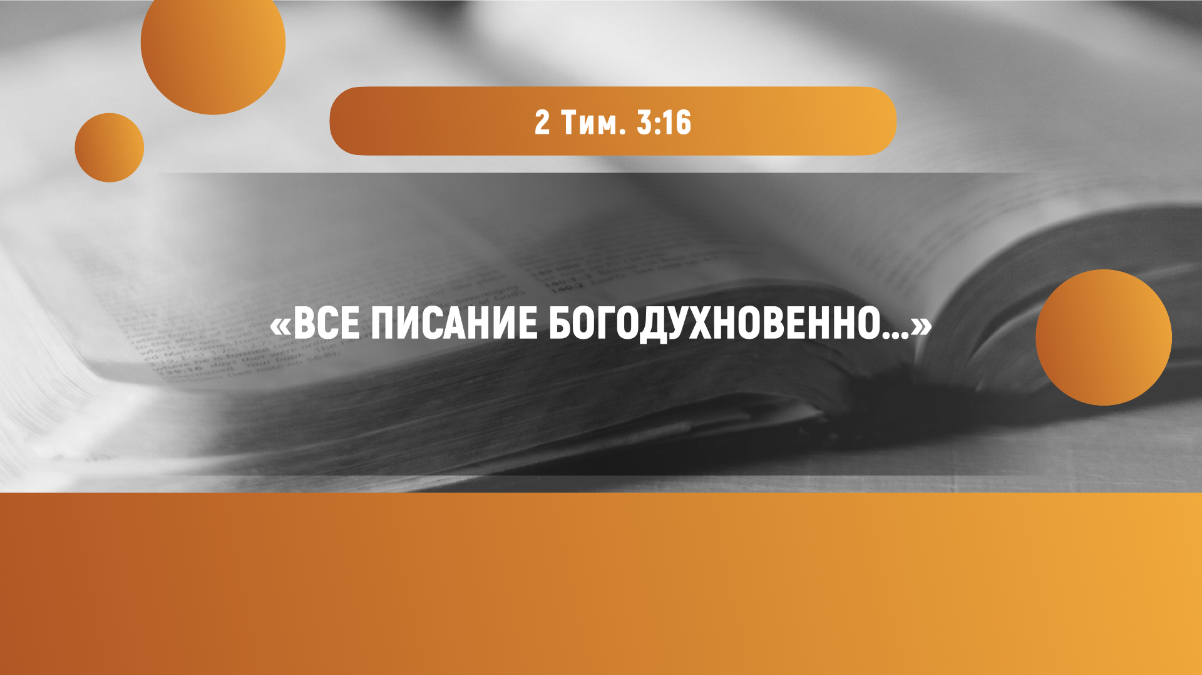
Notes:
«Все Писание богодухновенно...» (2 Тим. 3:16).
В Библии также сообщается, что писали ее особые люди, находившиеся под водительством Святого Духа:

Slide 23
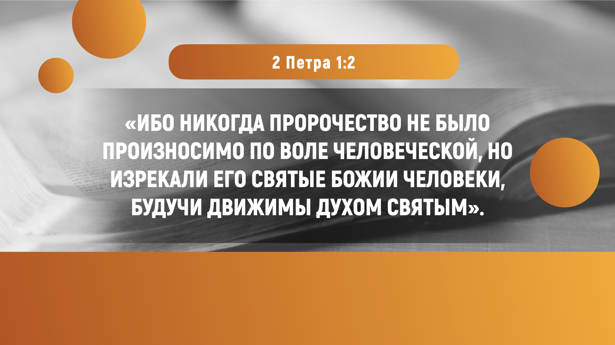
Notes:
«Ибо никогда пророчество не было произносимо по воле человеческой, но изрекали его святые Божии человеки, будучи движимы Духом Святым» (2 Петр. 1:2). Эти заявление либо истинны, либо ложны. Если они истинны, тогда нет большего авторитета на Земле! Если они ложны, тогда это всего-навсего одна из множества книг.

Slide 24
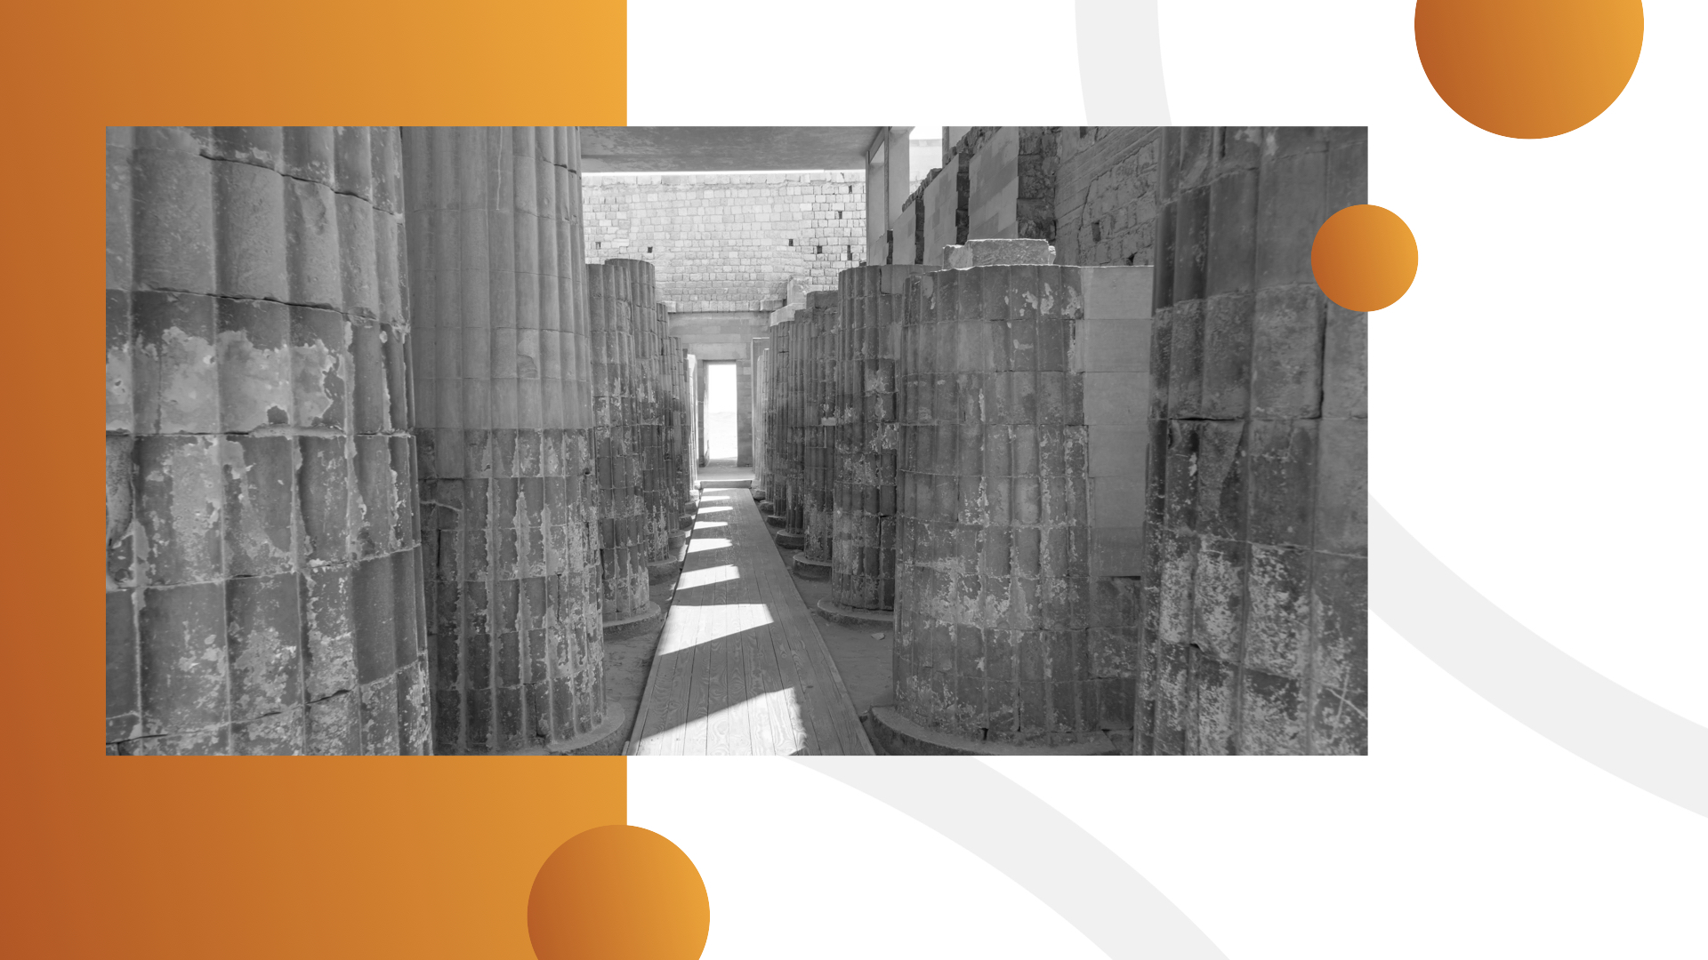
Notes:
Археология доказывает правдивость библейского повествования!
До XIX века о Древнем мире было мало что известно, за исключением того, о чем сообщала Библия. Никто не мог раскрыть тайну египетских иероглифов.

Slide 25
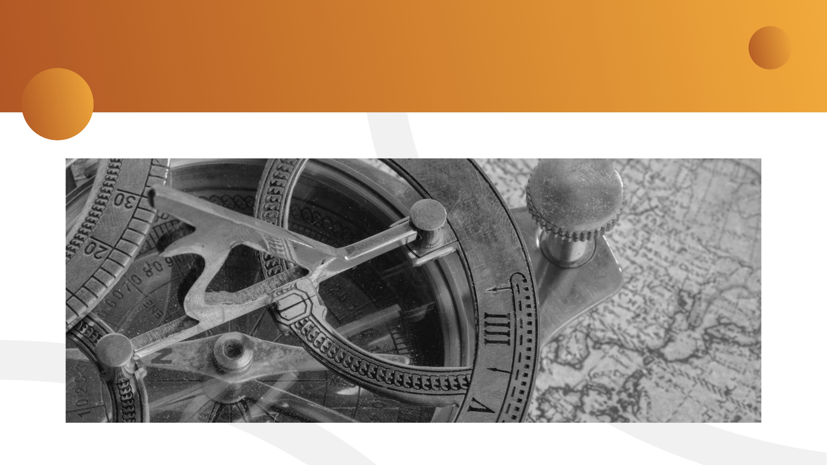
Notes:
В 1798 году Наполеон предпринял военную экспедицию в Египет. Помимо 38 тысяч солдат он взял с собой сто шестьдесят семь ученых из разных отраслей, чтобы они помогли ему лучше понять историю этой страны.

Slide 26
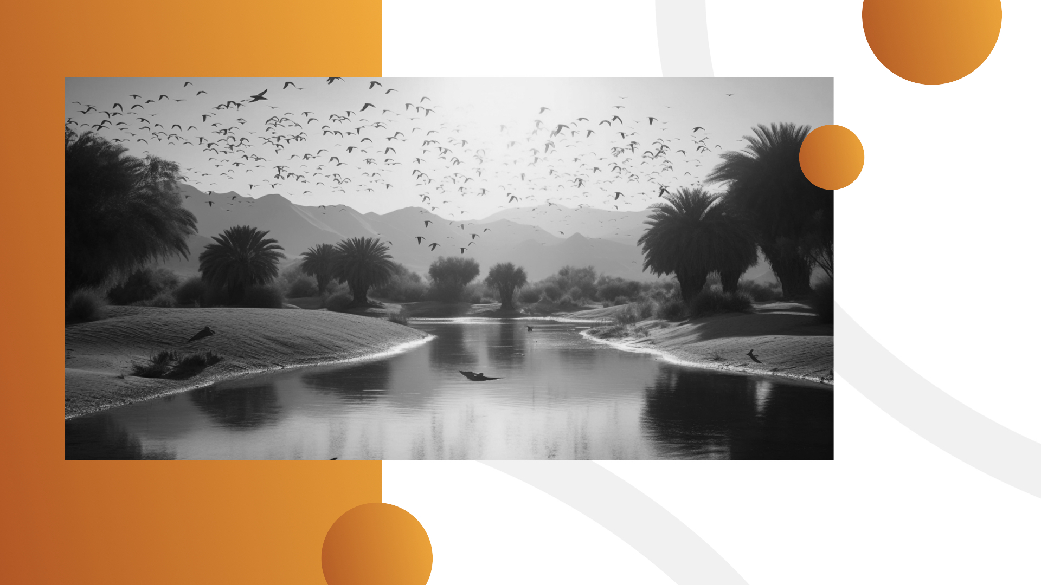
Notes:
В 1799 году произошло значительное археологическое открытие. Один из наполеоновских солдат недалеко от города Розетта в дельте Нила раскопал плиту из черного базальта высотой 114 сантиметров и шириной 72 сантиметра.

Slide 27
Notes:
Эта находка, известная как Розеттский камень, сегодня хранится в Британском музее. На каменной плите содержится древний указ, высеченный трижды: на греческом — языке правителей Египта; демотическим письмом, которое в то время было в ходу у египтян; и древнеегипетским, которое использовали жрецы.

Slide 28
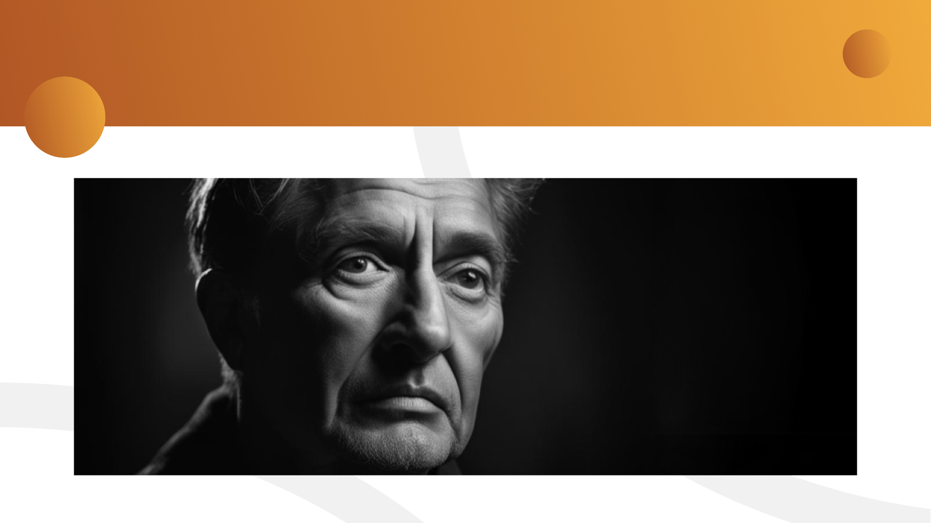
Notes:
Двадцать лет спустя, в 1822 году, выдающийся молодой ученый Жан-Франсуа Шампольон поразил мир, расшифровав иероглифы на Розеттском камне. Огромное достояние Древнего Египта открылось ученым всего мира. Но, что самое главное, это наследие подтвердило правдивость Священного Писания.

Slide 29
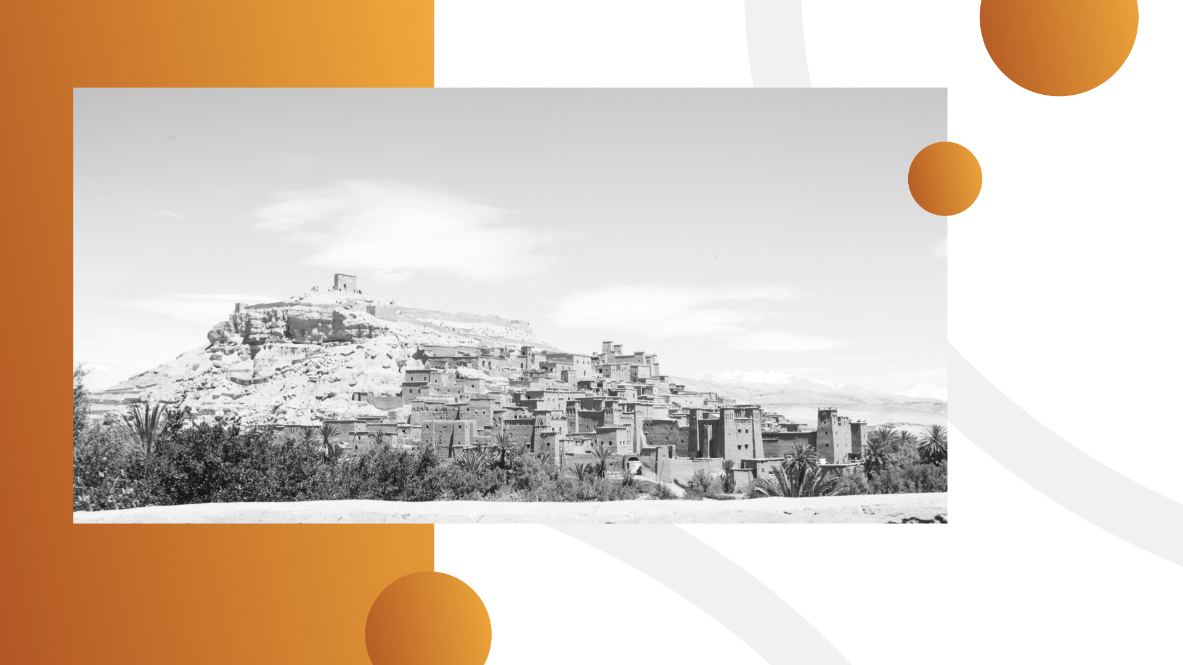
Notes:
Недавние раскопки в древнем городе Эбла (современный Телль-Мардих в Сирии) потрясли научный мир. Население этого торгового города-государства составляло 300 тысяч человек.

Slide 30
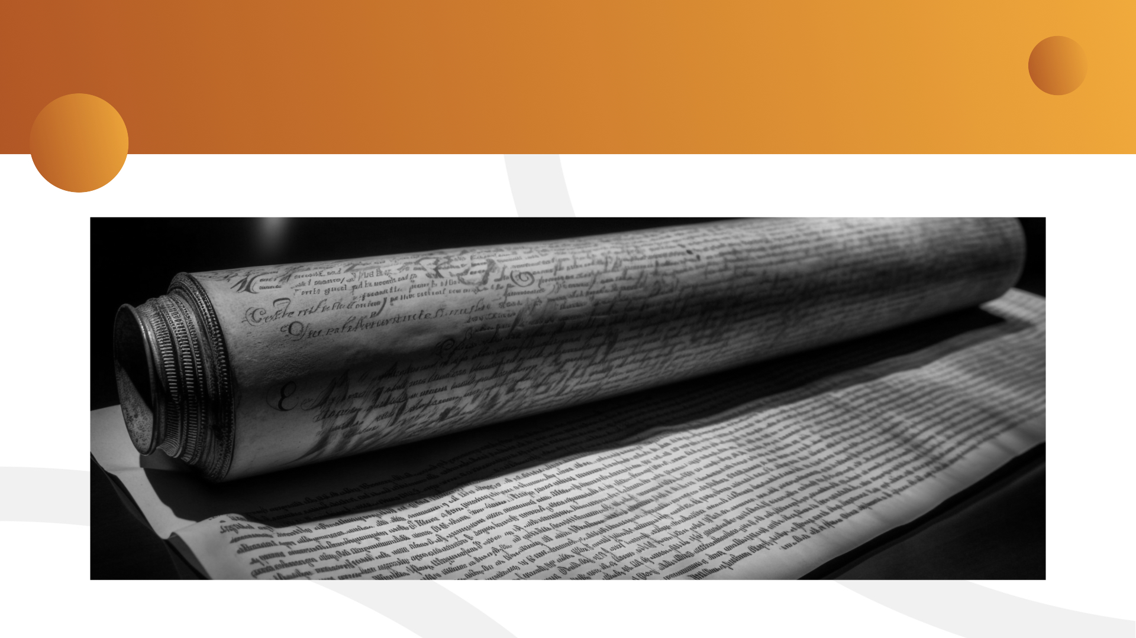
Notes:
В школе писцов, примыкавшей к городскому дворцу, было найдено 14 тысяч глиняных табличек и фрагментов с надписями, датируемых, по меньшей мере, 2300 годом до н.э. Этот древний архив содержит официальные документы государства Эбла за более чем столетие на шумерском и семитском языках.

Slide 31
Notes:
Это доказывает, что во времена Моисея у евреев, как и у других семитских народов, была развита письменность. Кроме того, в табличках Эблы встречаются имена библейских персонажей –Исав, Авраам и Израиль, а также названия географических мест – Синай и Иерусалим.

Slide 32
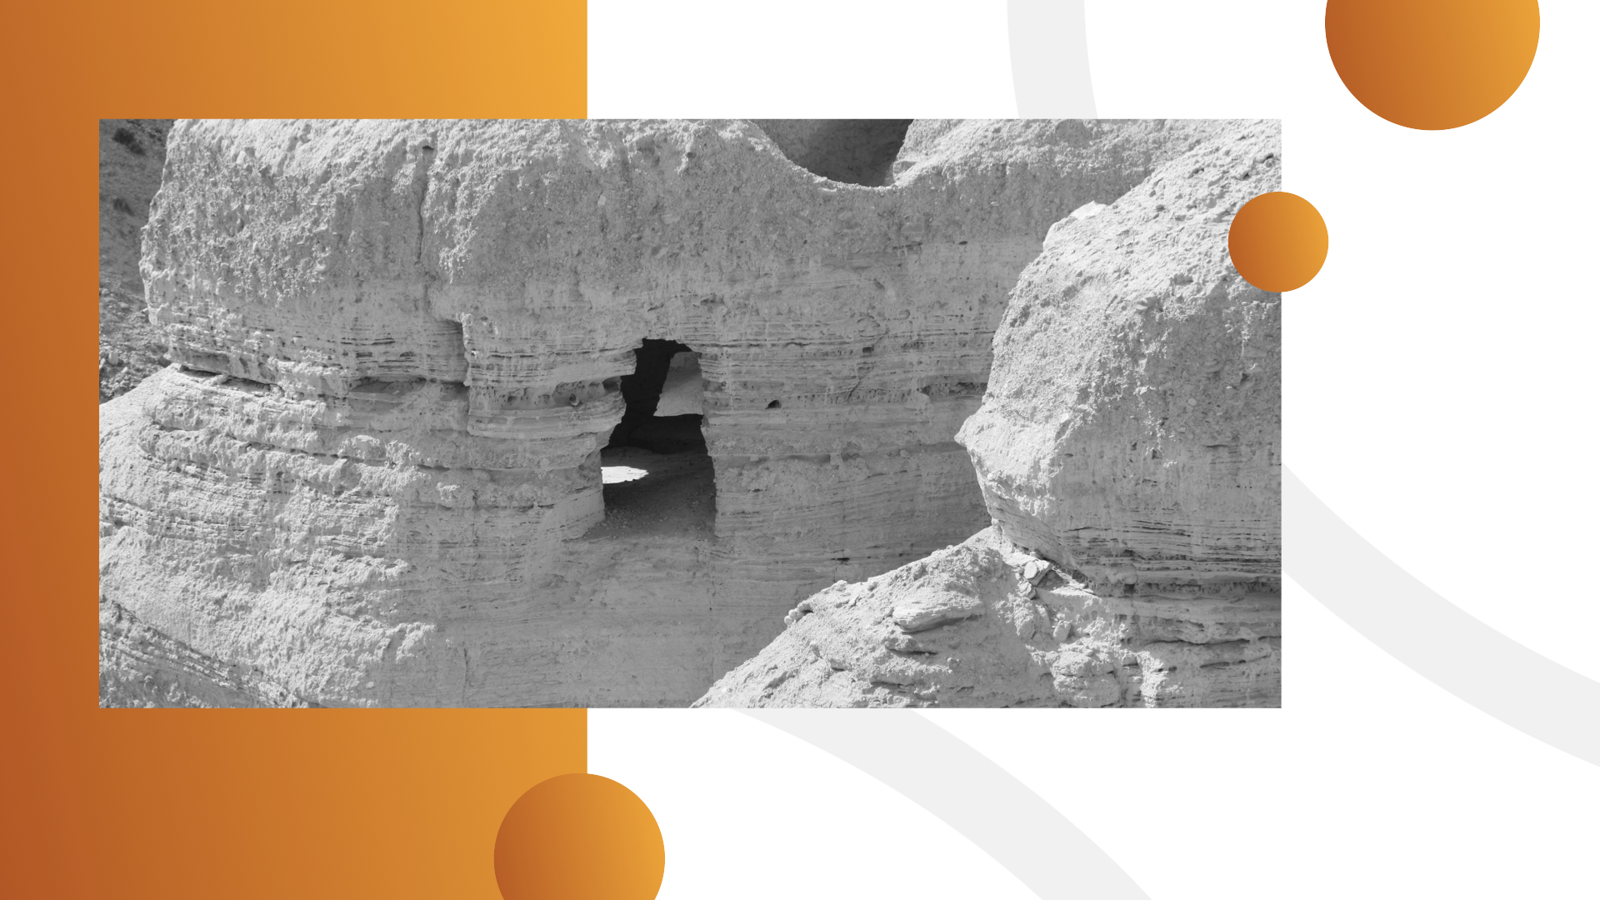
Notes:
Но настоящей сенсацией стало упоминание Содома и Гоморры. До обнаружения этих табличек история этих двух нечестивых городов считалась вымыслом, поскольку они не упоминались ни в одном историческом документе, кроме Библии.

Slide 33
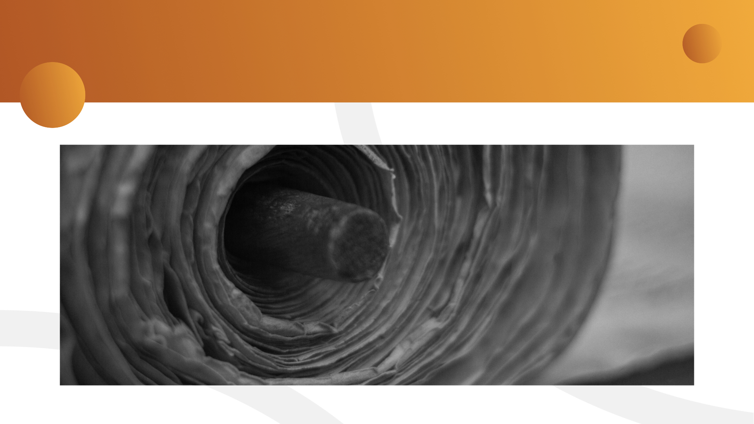
Notes:
В свете последних открытий многие скептики были вынуждены признать, что Книга Бытие – не просто собрание древних пастушеских песен и легенд. Археологические находки в Эбле и других местах подтвердили подлинность Библии. Давид сказал:

Slide 34

Notes:
«Основание слова Твоего истинно» (Пс. 118:160).
Исаия соглашается:

Slide 35
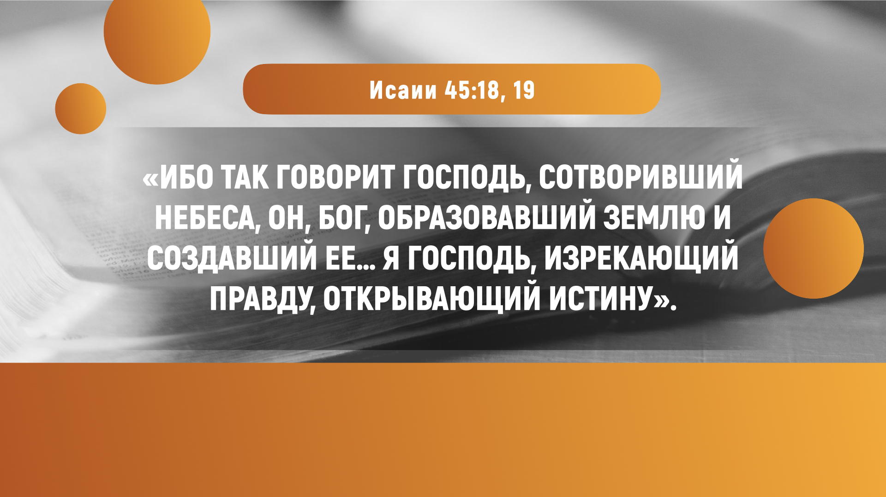
Notes:
«Ибо так говорит Господь, сотворивший небеса, Он, Бог, образовавший землю и создавший ее… Я Господь, изрекающий правду, открывающий истину» (Ис. 45:18, 19).

Slide 36
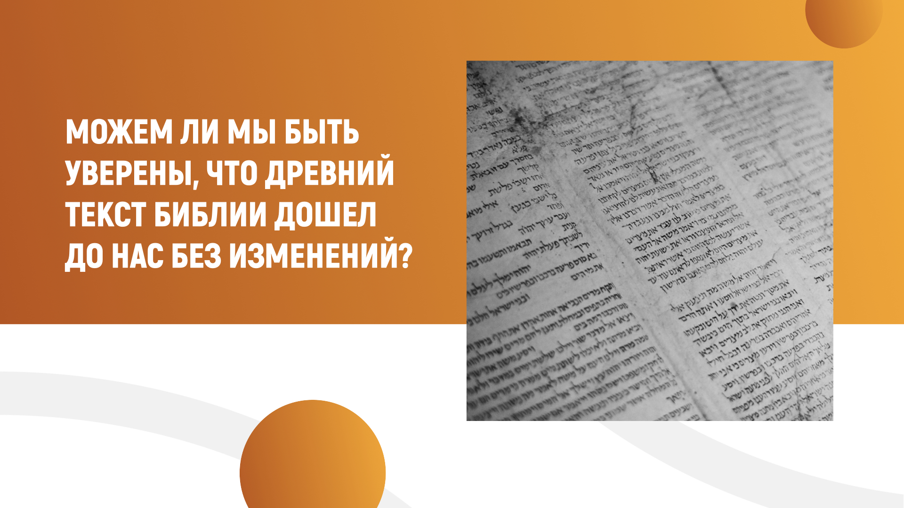
Notes:
Но Можем ли мы быть уверены, что древний текст Библии дошел до нас без изменений? Да! Несмотря на то, что священные книги тысячелетиями переписывались вручную, текст Библии дошел до нас практически без изменений.

Slide 37
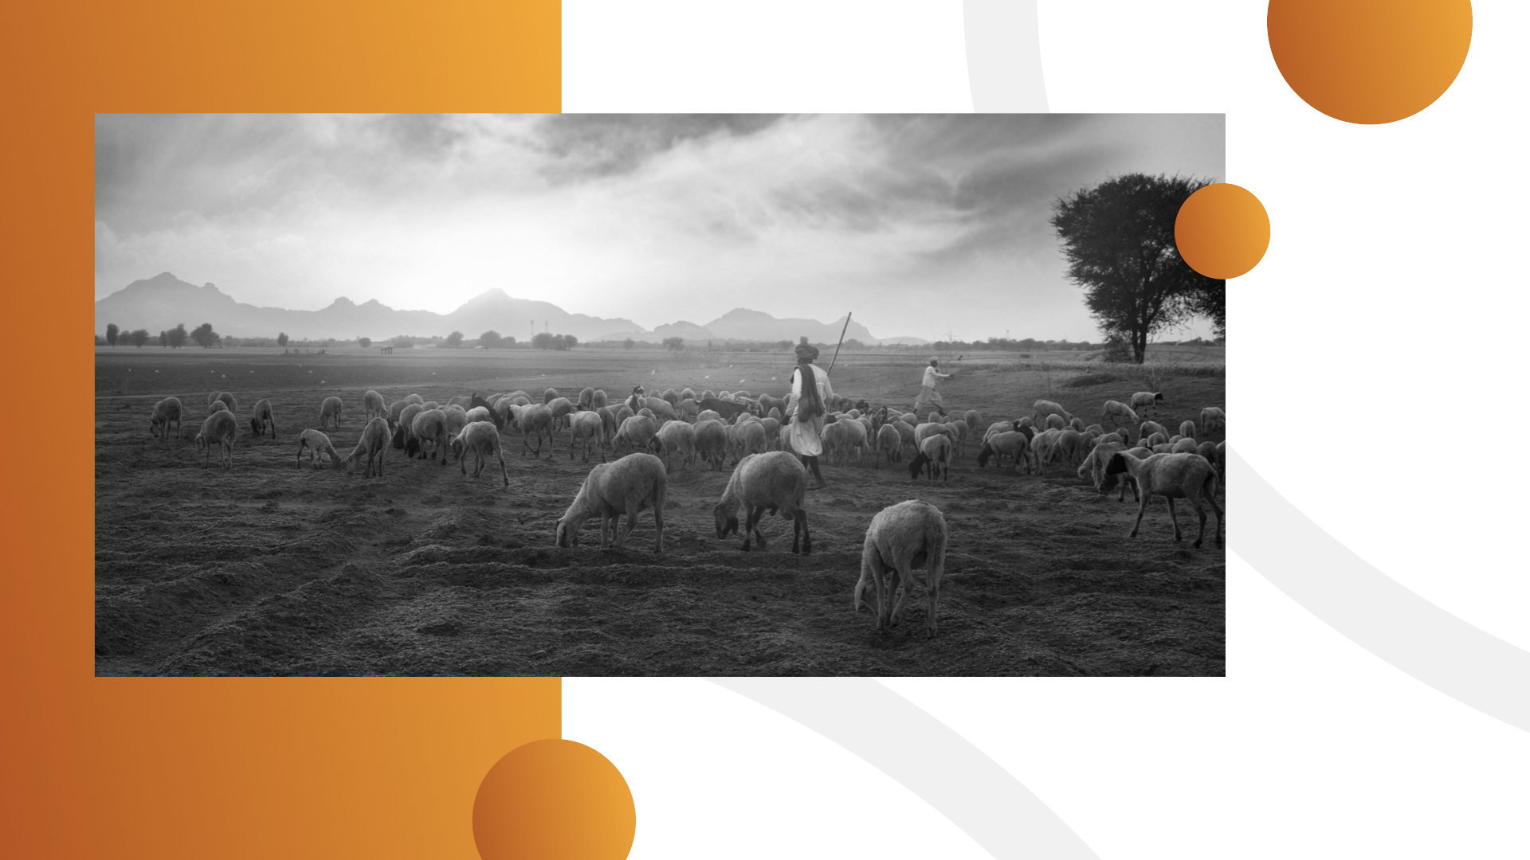
Notes:
Летом 1947 года пастух-бедуин Мухаммед Эд-Дхиб искал потерявшуюся козу на северо-западном побережье Мертвого моря. Увидев отверстие в скале, он бросил в него камень и услышав звук разбитой посуды. В этой и соседних пещерах в глиняных сосудах были обнаружены знаменитые Кумранские рукописи, или свитки Мертвого моря, содержавшие полностью или частично все книги Ветхого Завета, за исключением книги Есфирь.

Slide 38
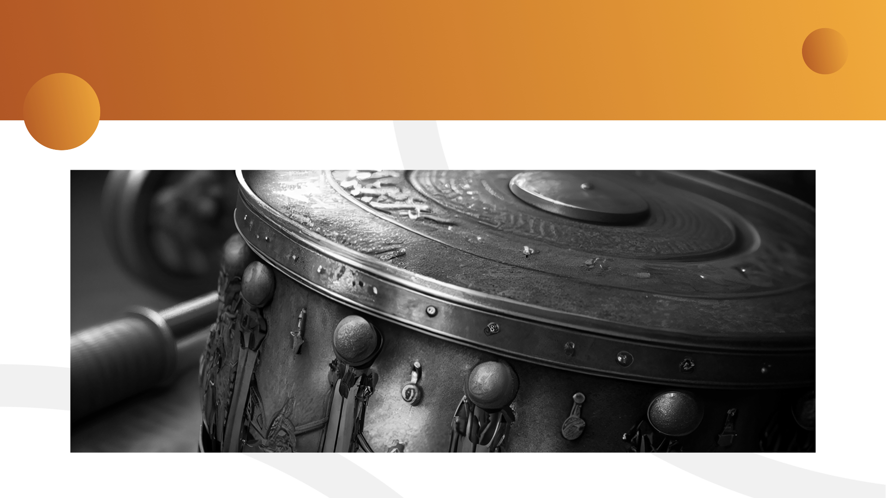
Notes:
Позже археологи обнаружили руины поселения ессеев – еврейской религиозной группы времен Христа. Они вели аскетический образ жизни и занимались переписыванием Священных Писаний. Во время раскопок была найдена медная урна с пятьюстами монетами, позволившими установить точную дату существования этого поселения.
В помещении, где трудились переписчики, были найдены чернильницы с высохшими чернилами. Они имели одинаковый состав с чернилами на свитках Мертвого моря!

Slide 39
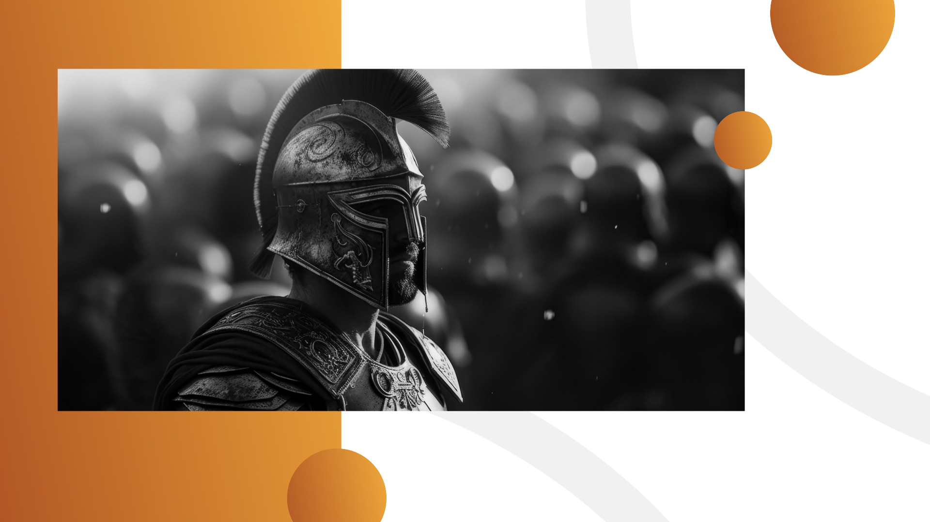
Notes:
Очевидно, узнав, что римская армия направляется через Иорданскую долину, чтобы разрушить Иерусалим, ессеи запечатали свои свитки в глиняные сосуды и спрятали их в пещерах в надежде сохранить.
Однако исторические свидетельства указывают на то, что римляне полностью уничтожили общину ессеев. Спрятанные в пещерах свитки находились там до 1947 года!

Slide 40
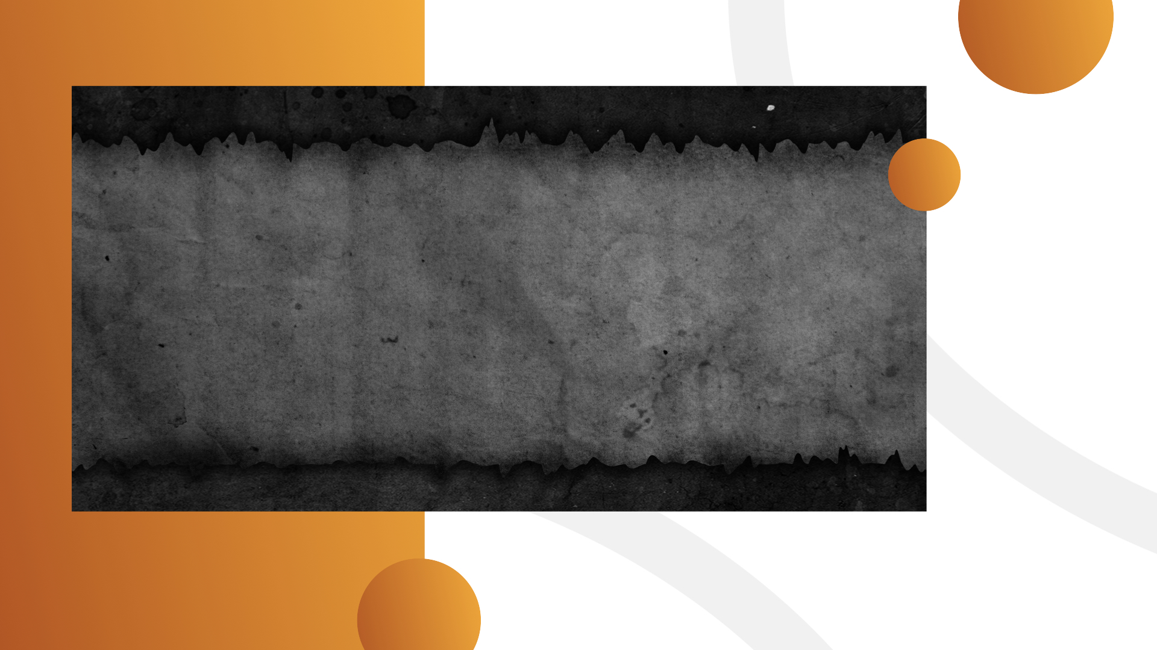
Notes:
Среди Кумранских рукописей был найден свиток пророка Исаии – длиной 734 сантиметра и в отличном состоянии. Он содержал практически полный текст книги – от первого до последнего стиха. Необычная находка оказалась на тысячу лет старше, чем древнейшая библейская рукопись на еврейском языке.
В Книге пророка Исаии упоминается имя ассирийского царя Саргона. Поскольку этого имени не оказалось в списке царей, правивших в то время, в достоверности Библии были сомнения.

Slide 41
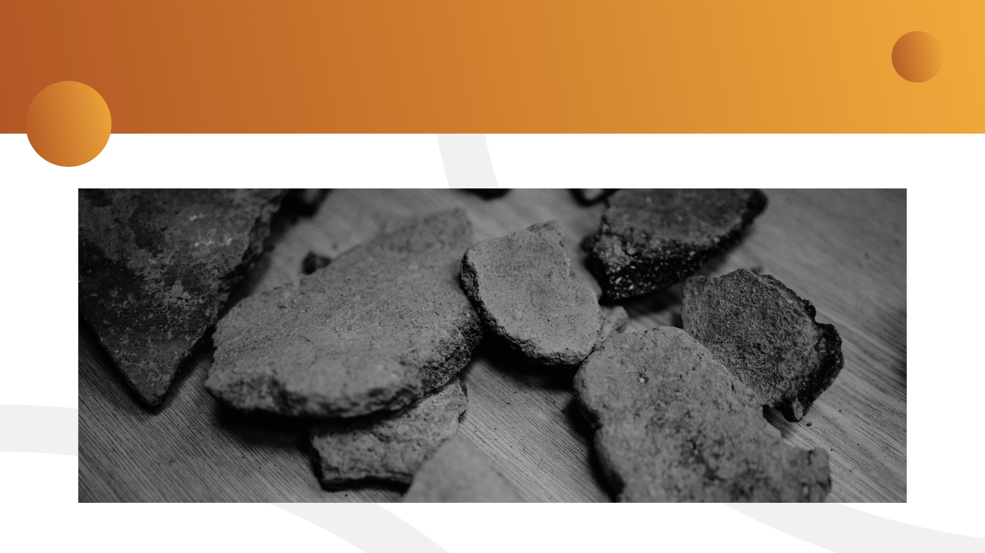
Notes:
В XIX веке французский ученый Поль Ботта проводил раскопки в Хорсабаде и обнаружил барельефы, которые, как позже выяснилось, украшали дворец забытого царя! На одном из барельефов была изображена голова ассирийского царя Саргона II, а одна из надписей содержала его слова: «Я осадил и завоевал Самарию и увел в плен 27290 ее жителей». И снова лопатка археолога оказалась на стороне Слова Божьего.

Slide 42
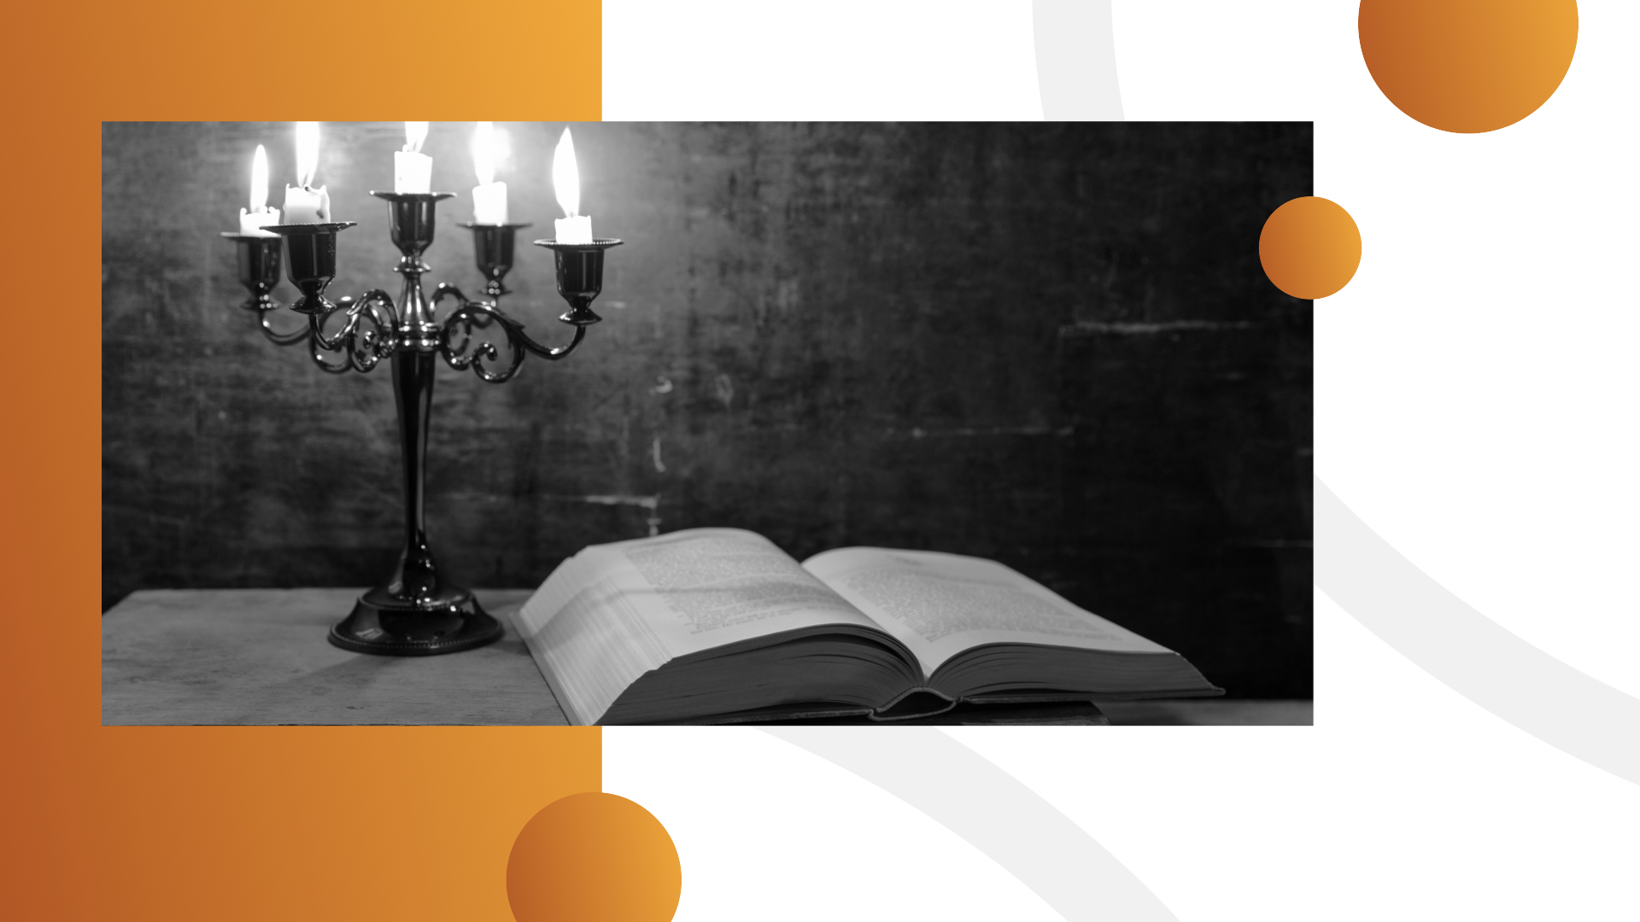
Notes:
Некоторые ученые полагали, что книга пророка Исаии писалась разными авторами в течение долгого периода времени и что на самом деле это несколько разных книг, искусственно объединенных в одну. Однако свитки Мертвого моря доказывают, что одна книга, написанная одним автором –Исаией.
Совпадают ли текст книги Исаии, найденной среди рукописей Мертвого моря, и текст этой книги в современной Библии?

Slide 43
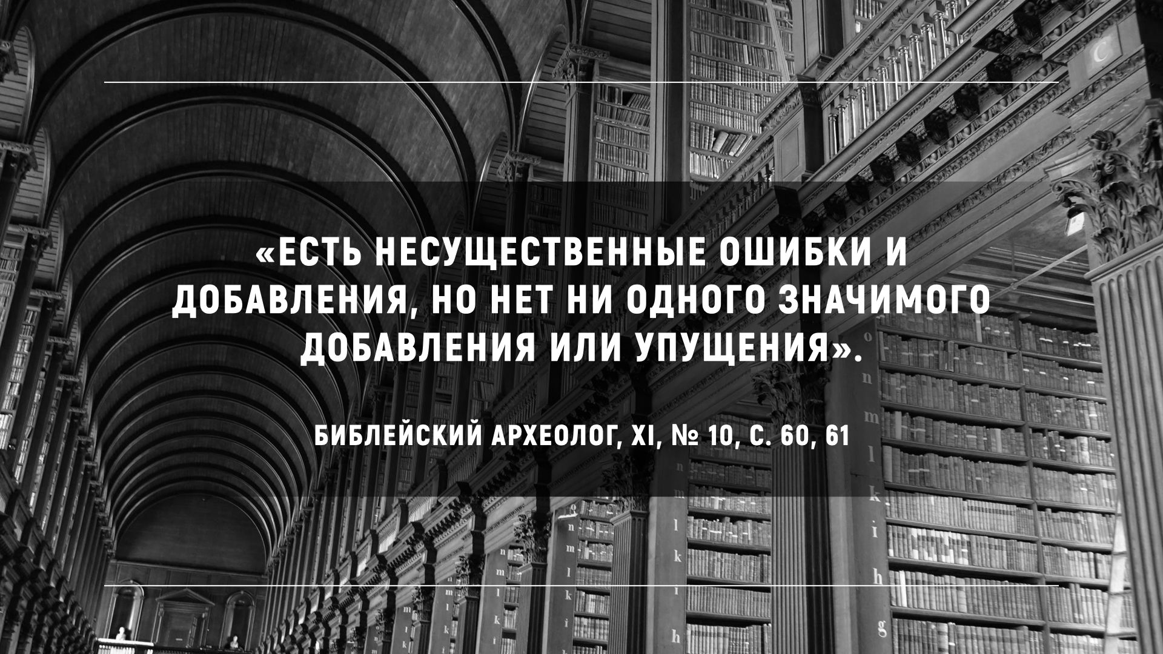
Notes:
Профессор Миллар Берроуз из Йельского университета заявляет:
«Есть несущественные ошибки и добавления, но нет ни одного значимого добавления или упущения» (Библейский археолог, XI, № 10, с. 60, 61).

Slide 44
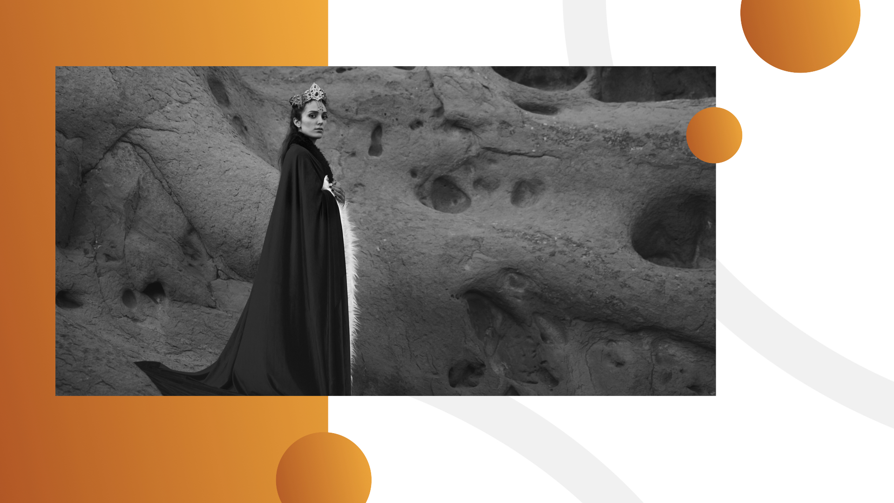
Notes:
Ученые были поражены, узнав, что Ветхий Завет дошел до нас через столько веков практически без изменений!
До XIX века многие ученые считали, что Вавилон построила царица Семирамида. Тем не менее, в Библии пророк Даниил цитирует слова Навуходоносора:

Slide 45

Notes:
«Это ли не величественный Вавилон, который построил я» (Дан. 4:27).

Slide 46
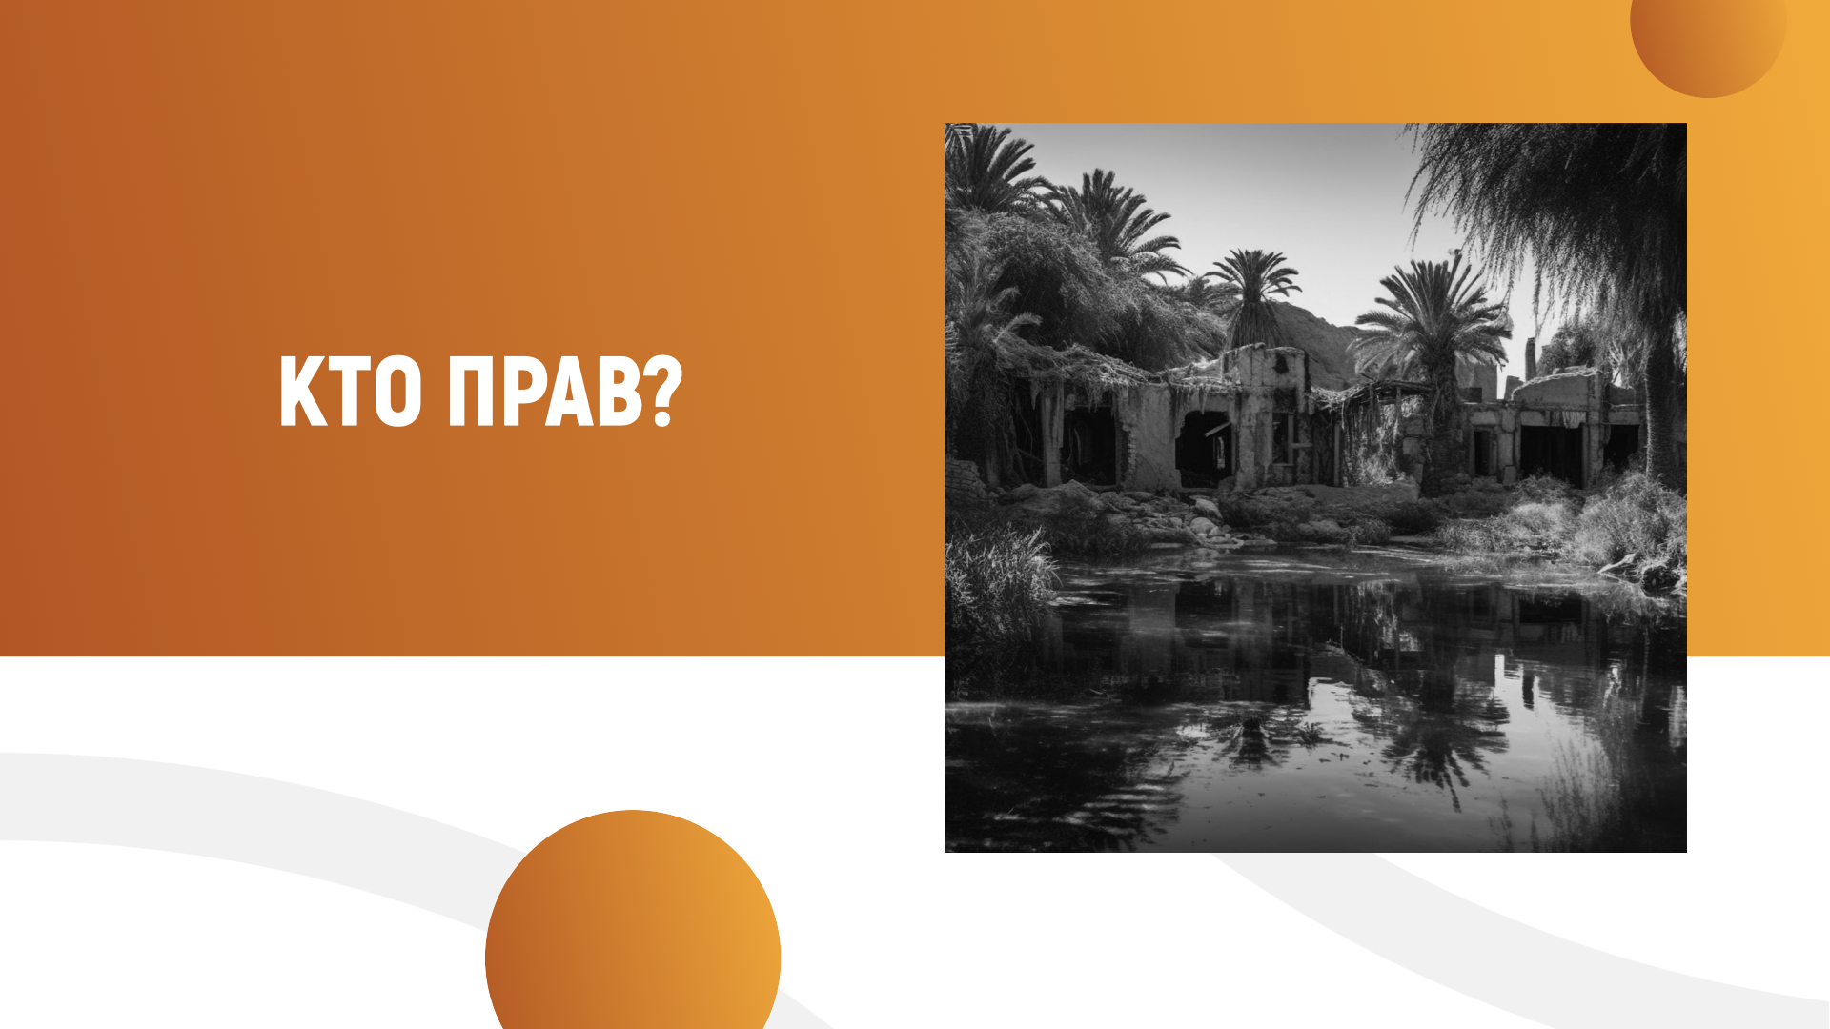
Notes:
Кто прав? В 1899 году немецкий археолог Роберт Колдевей приступил к раскопкам древнего Вавилона и обнаружил десятки тысяч кирпичей с печатью Навуходоносора.
Археологи также обнаружили в Вавилоне клинописную табличку, в которой перечисляются достижения Навуходоносора. В ней есть удивительно знакомые слова: «Это ли не величественный Вавилон, который построил я?»

Slide 47
Notes:
Кирпичи и цилиндры, таблички и манускрипты доказывают правдивость Библии. Однако не менее убедительным доказательством богодухновенности Библии является ее способность предсказывать будущее.

Slide 48
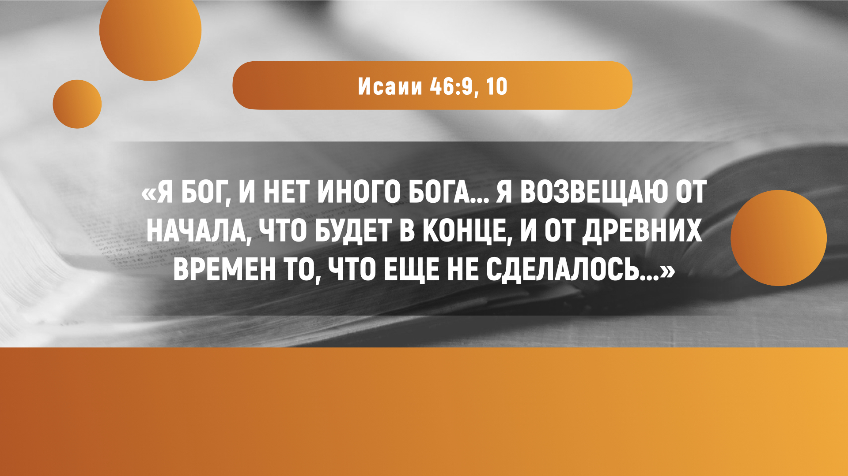
Notes:
«Я Бог, и нет иного Бога... Я возвещаю от начала, что будет в конце, и от древних времен то, что еще не сделалось...» (Ис. 46:9, 10).

Slide 49
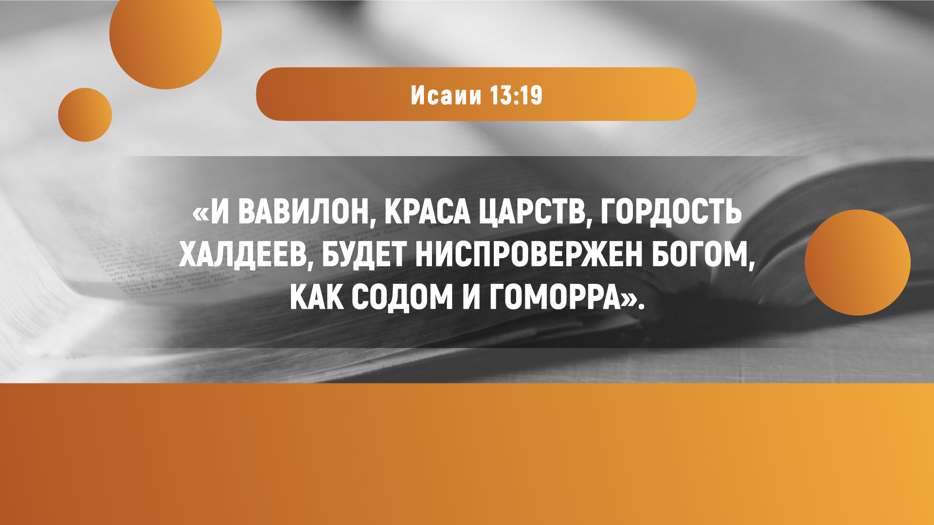
Notes:
Прежде чем Вавилон достиг апогея своего могущества и славы, Божья книга предсказала его падение.
«И Вавилон, краса царств, гордость Халдеев, будет ниспровержен Богом, как Содом и Гоморра» (Ис. 13:19).

Slide 50
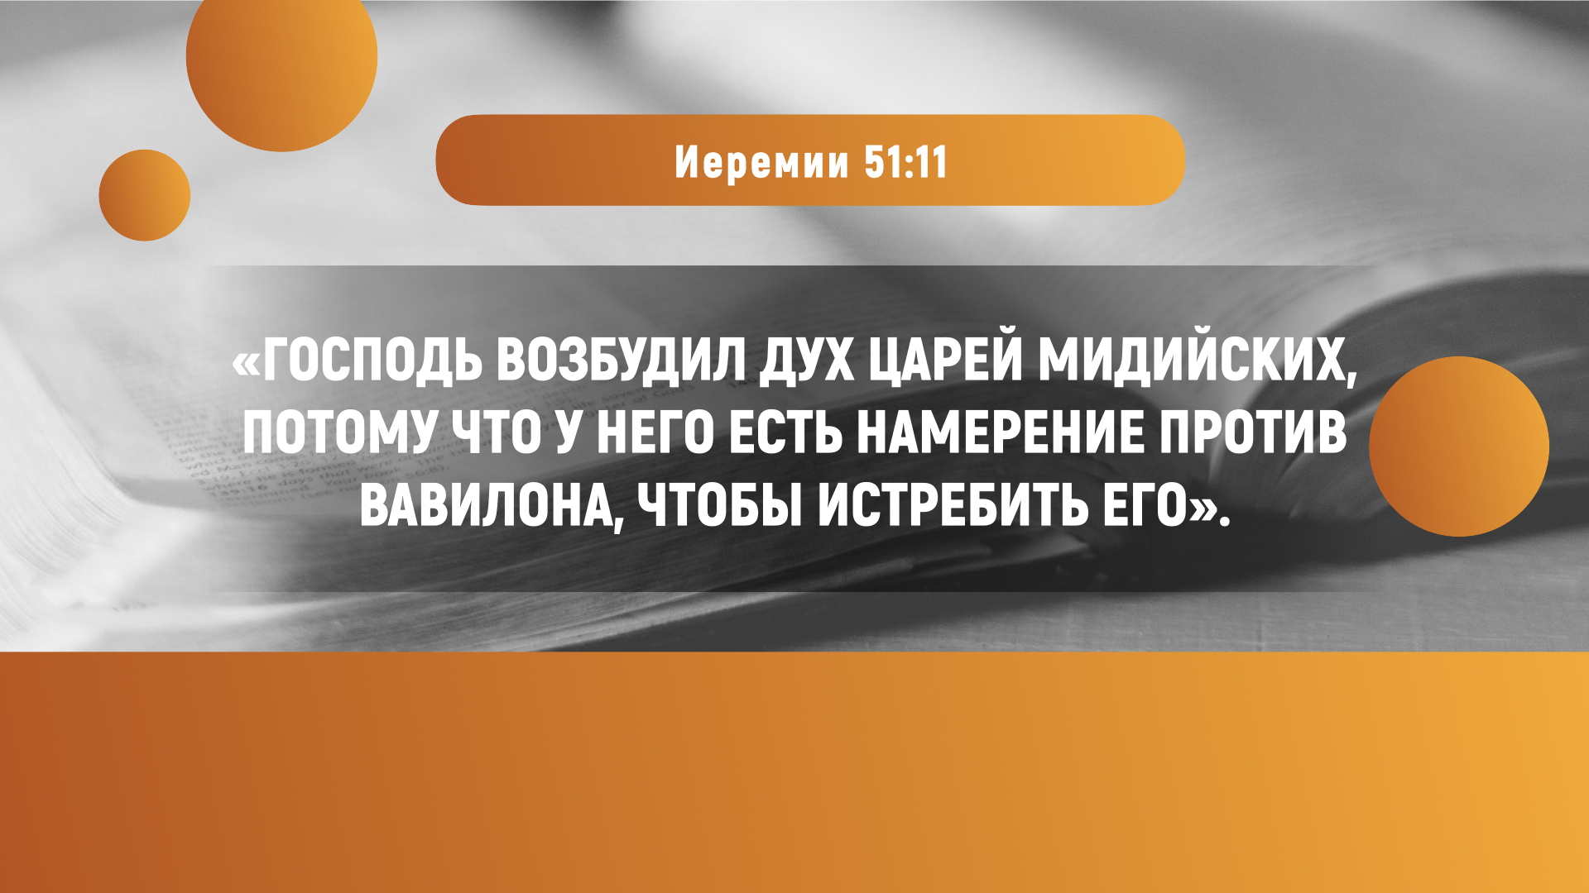
Notes:
Библия даже предсказала, кто низложит это могущественное царство:
«Господь возбудил дух царей Мидийских, потому что у Него есть намерение против Вавилона, чтобы истребить его» (Иер. 51:11). Имя человека, который выступит с армией против Вавилона, было предсказано за 150 лет до его рождения:

Slide 51
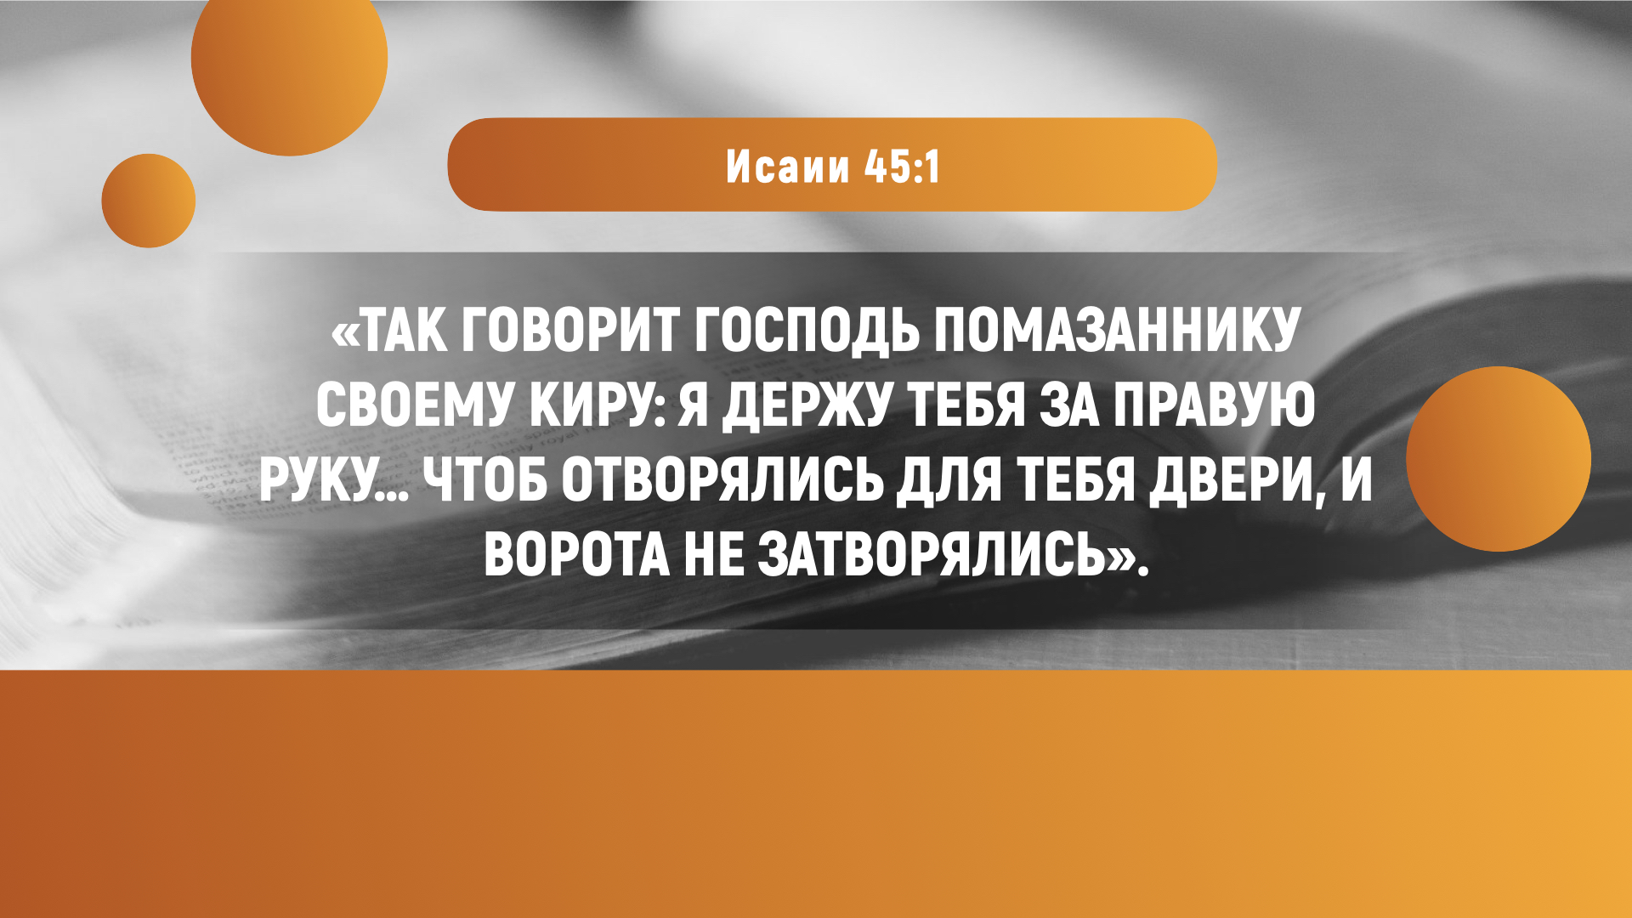
Notes:
«Так говорит Господь помазаннику Своему Киру: Я держу тебя за правую руку… чтоб отворялись для тебя двери, и ворота не затворялись». (Ис. 45:1)

Slide 52
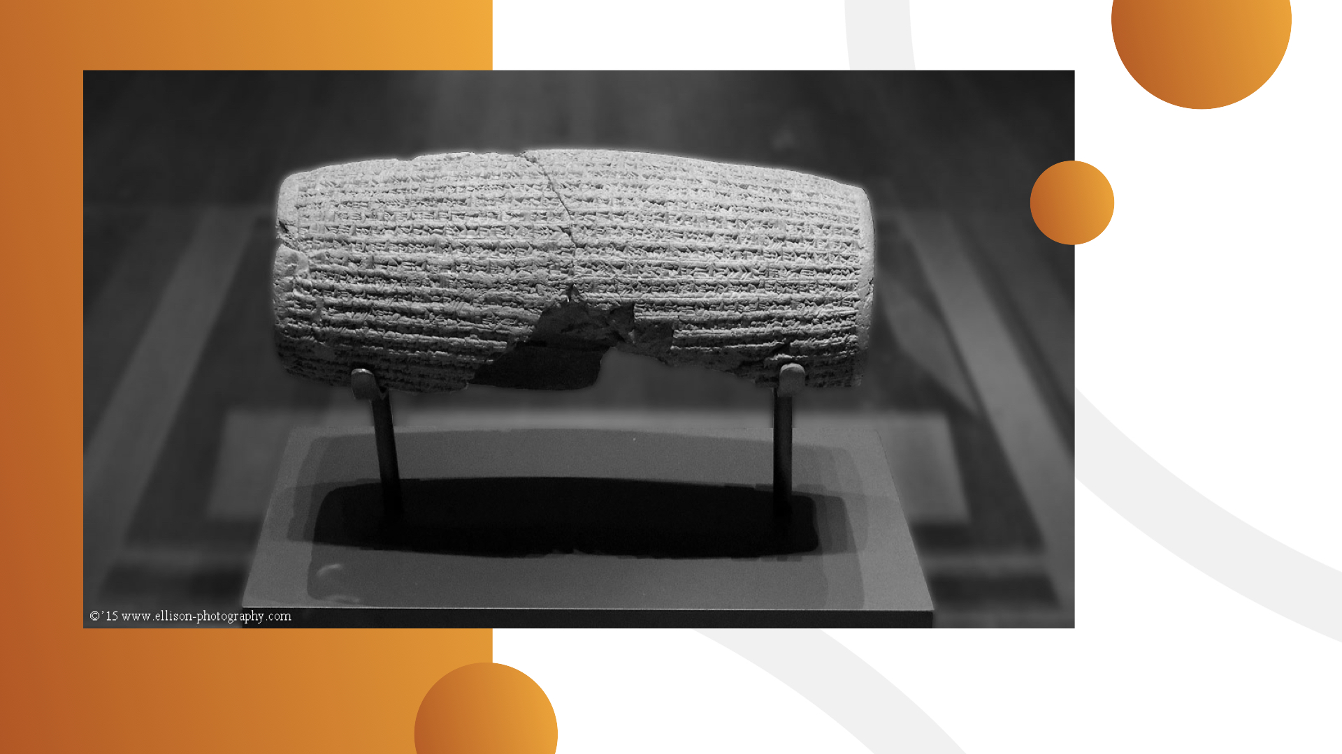
Notes:
Исполнились ли эти библейские пророчества? Несомненно! В Персидском зале Британского музея находится так называемый цилиндр Кира, найденный при раскопках Вавилона. На нем выбит рассказ Кира о своем завоевании Вавилона.

Slide 53

Notes:
Библия предсказала не только разрушение Вавилона, но и его запустение:
«И Вавилон будет грудою развалин...» (Иер. 51:37).

Slide 54
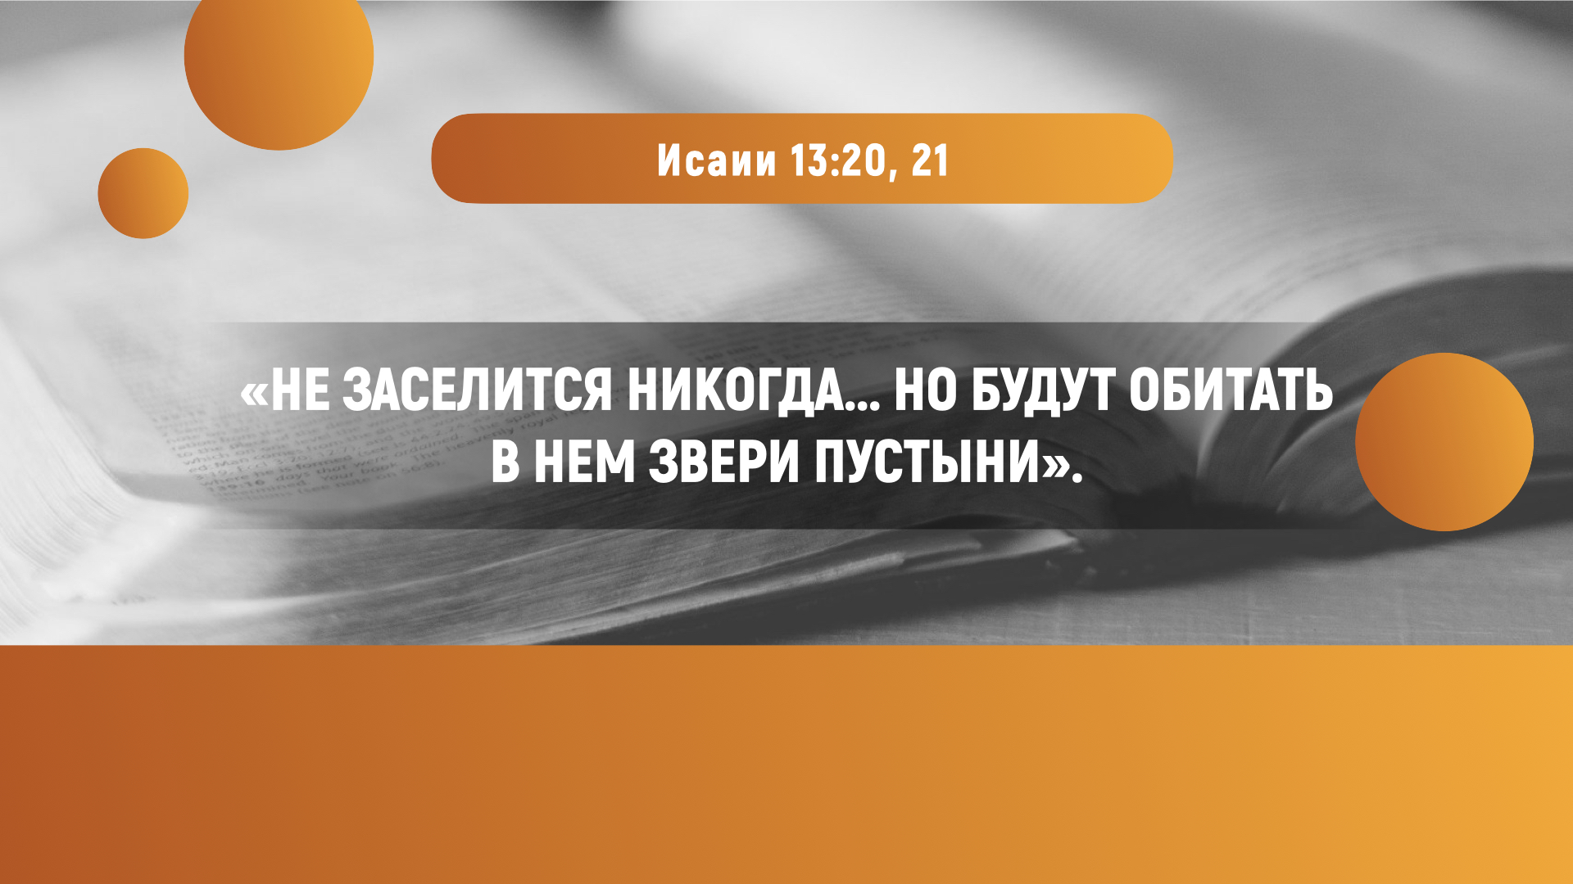
Notes:
«Не заселится никогда... Но будут обитать в нем звери пустыни» (Ис. 13:20, 21).
Только Бог мог предвидеть будущее и так точно предсказать судьбу некогда могущественного Вавилонского царства.

Slide 55
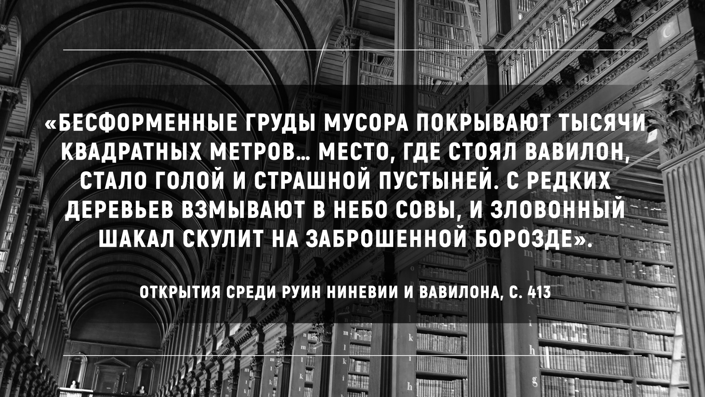
Notes:
Исследователь А. Генри Лейард так описывает местность, где находился древний Вавилон:
«Бесформенные груды мусора покрывают тысячи квадратных метров… Место, где стоял Вавилон, стало голой и страшной пустыней. С редких деревьев взмывают в небо совы, и зловонный шакал скулит на заброшенной борозде» (Открытия среди руин Ниневии и Вавилона, с. 413)

Slide 56
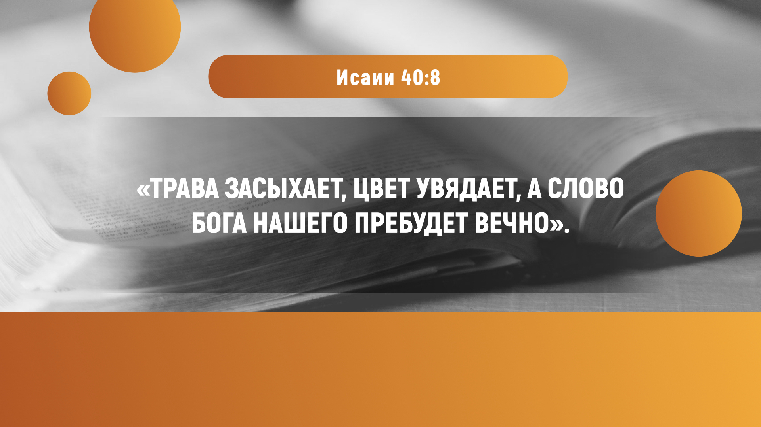
Notes:
От былой славы Вавилона не осталось ничего, кроме его названия на дорожном указателе! Нам остается только согласиться с древним пророком:
«Трава засыхает, цвет увядает, а слово Бога нашего пребудет вечно» (Ис. 40:8).

Slide 57

Notes:
Однако, Библия не ограничивается правдивой историей, научными фактами и исполнившимися пророчествами. Сердцевина этой Книги – рассказ о том, что произошло на холме за стенами Иерусалима почти двадцать веков назад. И это событие имеет ключевое значение!

Slide 58
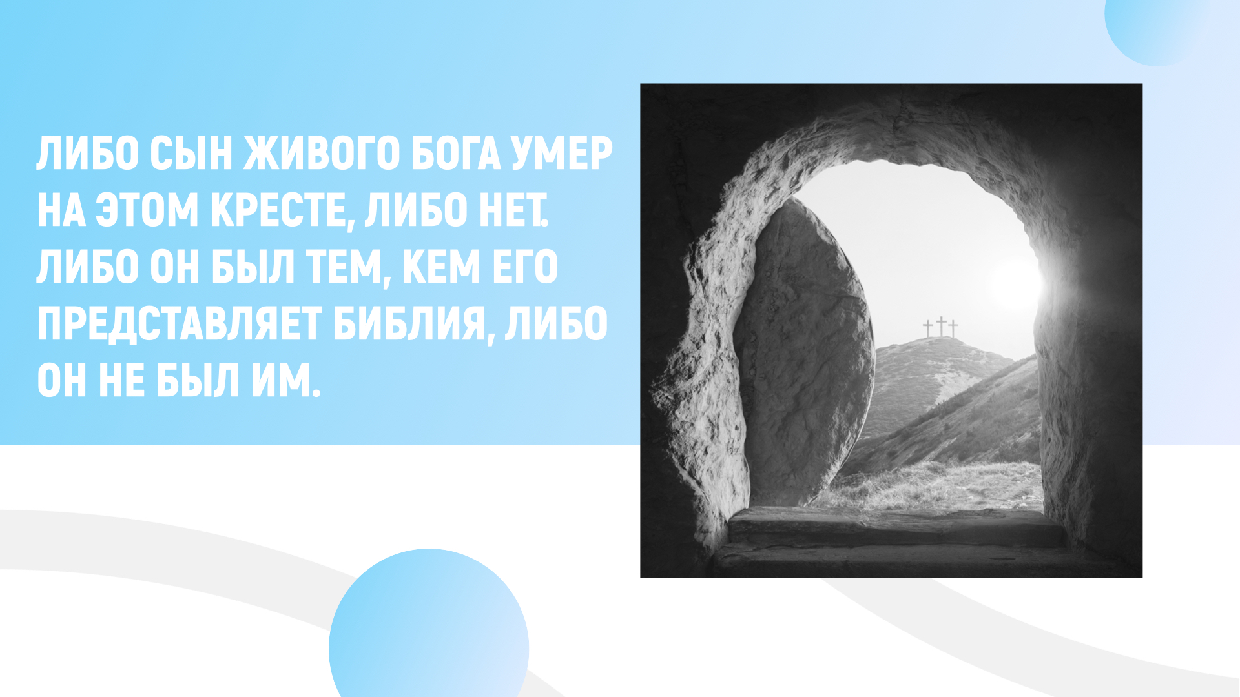
Notes:
Либо Сын живого Бога умер на этом кресте, либо нет.
Либо Он был Тем, Кем Его представляет Библия, либо Он не был Им. Была ли Голгофа в действительности или это выдумка? Мы должны знать это наверняка.

Slide 59
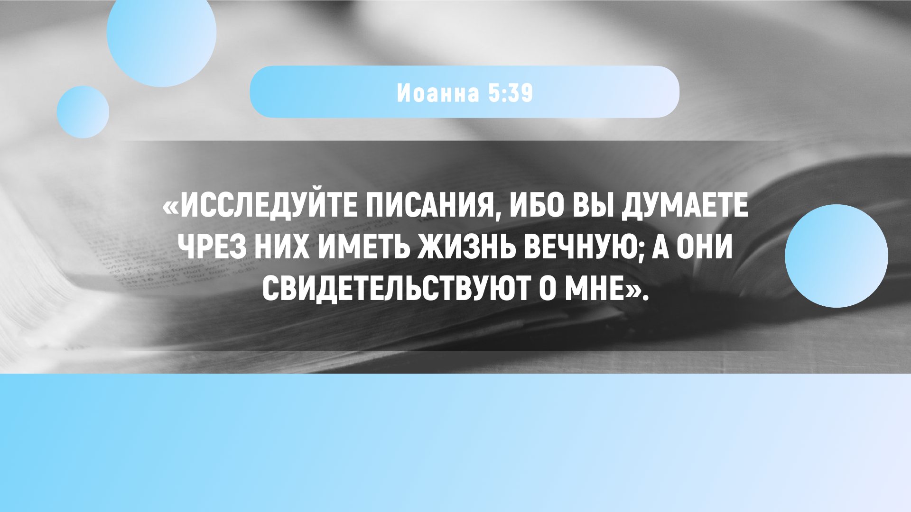
Notes:
Иисус Христос сказал:
«Исследуйте Писания, ибо вы думаете чрез них иметь жизнь вечную; а они свидетельствуют о Мне» (Ин. 5:39).
Иисус говорил о Ветхом Завете, так как Новый Завет еще не был написан. И когда вы будете читать книги Ветхого Завета, вы обнаружите, что они свидетельствуют о грядущем Мессии и рассказывают о Его миссии любви и спасения.

Slide 60
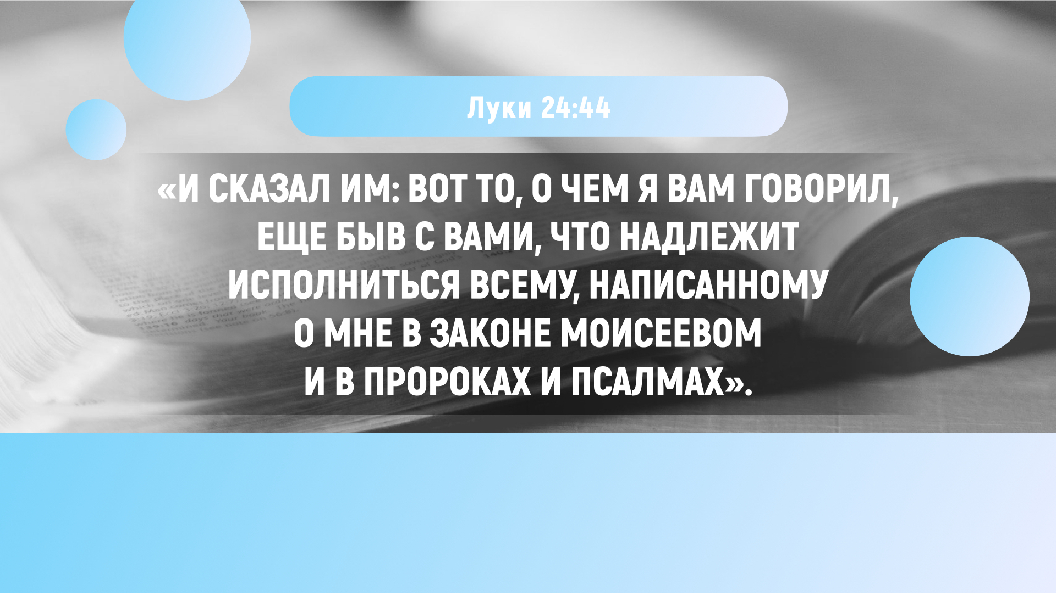
Notes:
Иисус обратил на это внимание Своих учеников:
«И сказал им: вот то, о чем Я вам говорил, еще быв с вами, что надлежит исполниться всему, написанному о Мне в законе Моисеевом и в пророках и псалмах» (Лк. 24:44).

Slide 61

Notes:
Ветхий Завет пророчествует о Христе, а Новый Завет повествует о Его жизни. Вся Библия посвящена Иисусу Христу, Который пришел показать мятежной планете подлинный характер Своего Отец.
Пожалуй, Главным доказательством того, что Библия – это Слово Божье, является ее способность менять человеческие жизни. Она несет в себе животворящую силу, преображая человеческий характер и вселяя надежду.

Slide 62

Notes:
Иисус обещал:
«И познаете истину, и истина сделает вас свободными» (Ин. 8:32).

Slide 63

Notes:
Эта истина освобождает людей от зависимости! Она способна сделать алкоголика или наркомана заботливым мужем и любящим отцом.
Вы спросите: «А что такое истина?» Иисус ответил так:

Slide 64

Notes:
«Освяти их истиною Твоею; слово Твое есть истина» (Ин. 17:17).
Библия – это истина! Сила Слова Божьего сегодня меняет сердца людей, которые хотят измениться и принимают верой Иисуса Христа. В мире нет большей силы, способной коснуться сердец и изменить жизни!

Slide 65

Notes:
Эта сила может кардинально изменить и вашу жизнь. Чем больше вы будете читать эту Книгу, позволяя ее Автору влиять на ваш разум и сердце, тем лучше вы будете узнавать Бога.
Большое значение имеет то, как мы относимся к этой Книге.

Slide 66
Notes:
Это не просто книга, которую можно взять с собой в церковь. Это не просто книга, украшающая домашнюю библиотеку. Это не просто источник мудрых мыслей. Это Слово Бога, обращенное к нашим сердцам. Это Его послание любви Своим детям на планете Земля. В этом секрет вечной жизни, нескончаемого счастья и душевного покоя.

Slide 67

Notes:
«Мы ищем истину в мире; извлекаем доброе, чистое и прекрасное из начертанного на камне и написанного на свитке, из цветника древних мыслей… Утомленные поиском лучшего, мы возвращаемся с тяжелой ношей найденного, чтобы, наконец, понять, что все сказанное мудрецами есть в Книге, которую нам читали матери» (Джон Гринлиф Уиттьер).

Slide 68

Notes:
Призыв и молитва.

